Slide 1
Labās prakses piemēri sociālās aprūpes centros
Metodiskās vadības un kontroles departaments
2020.gada 26.novembris

Slide 2
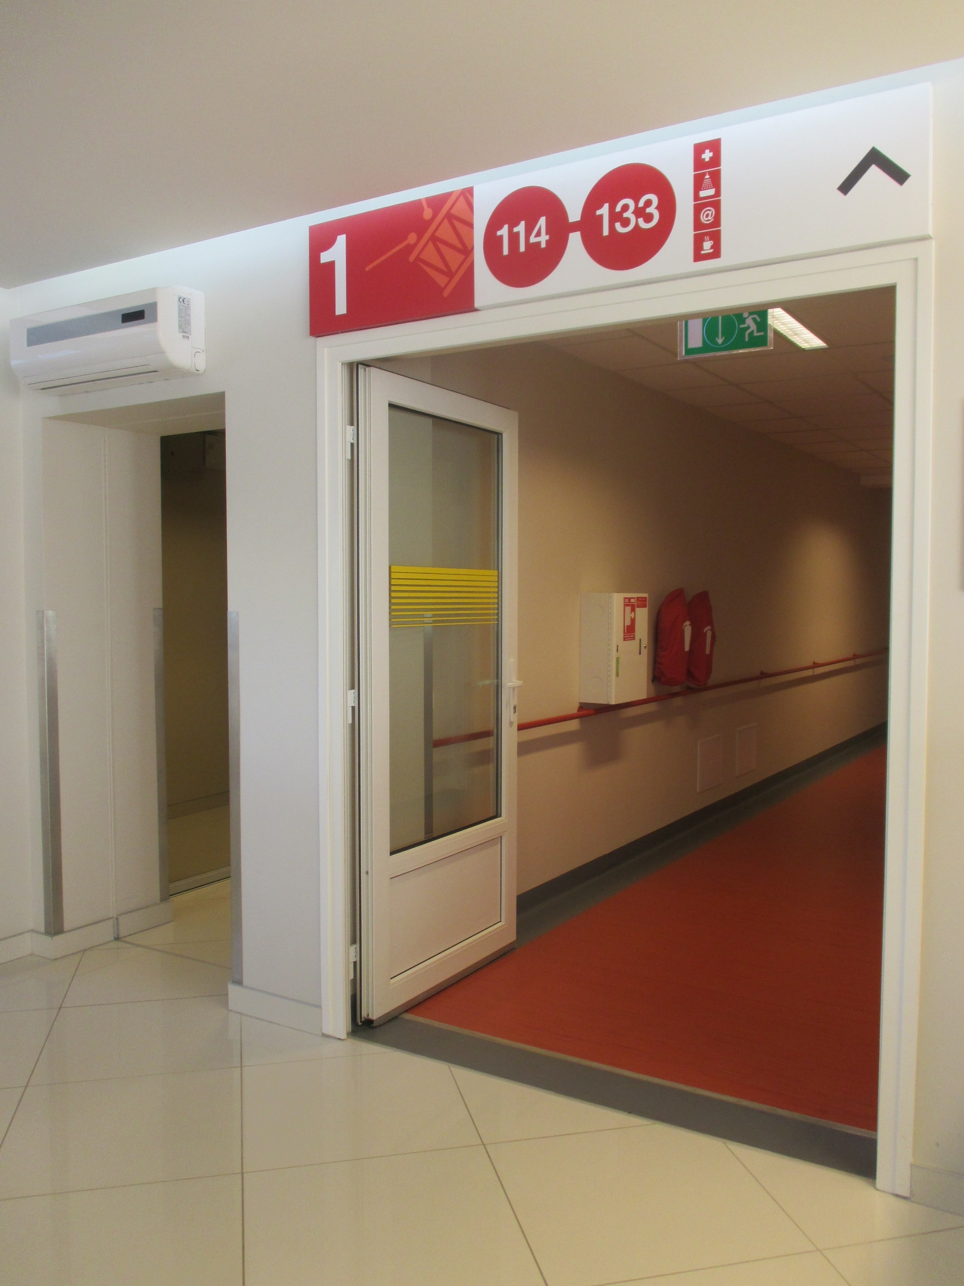
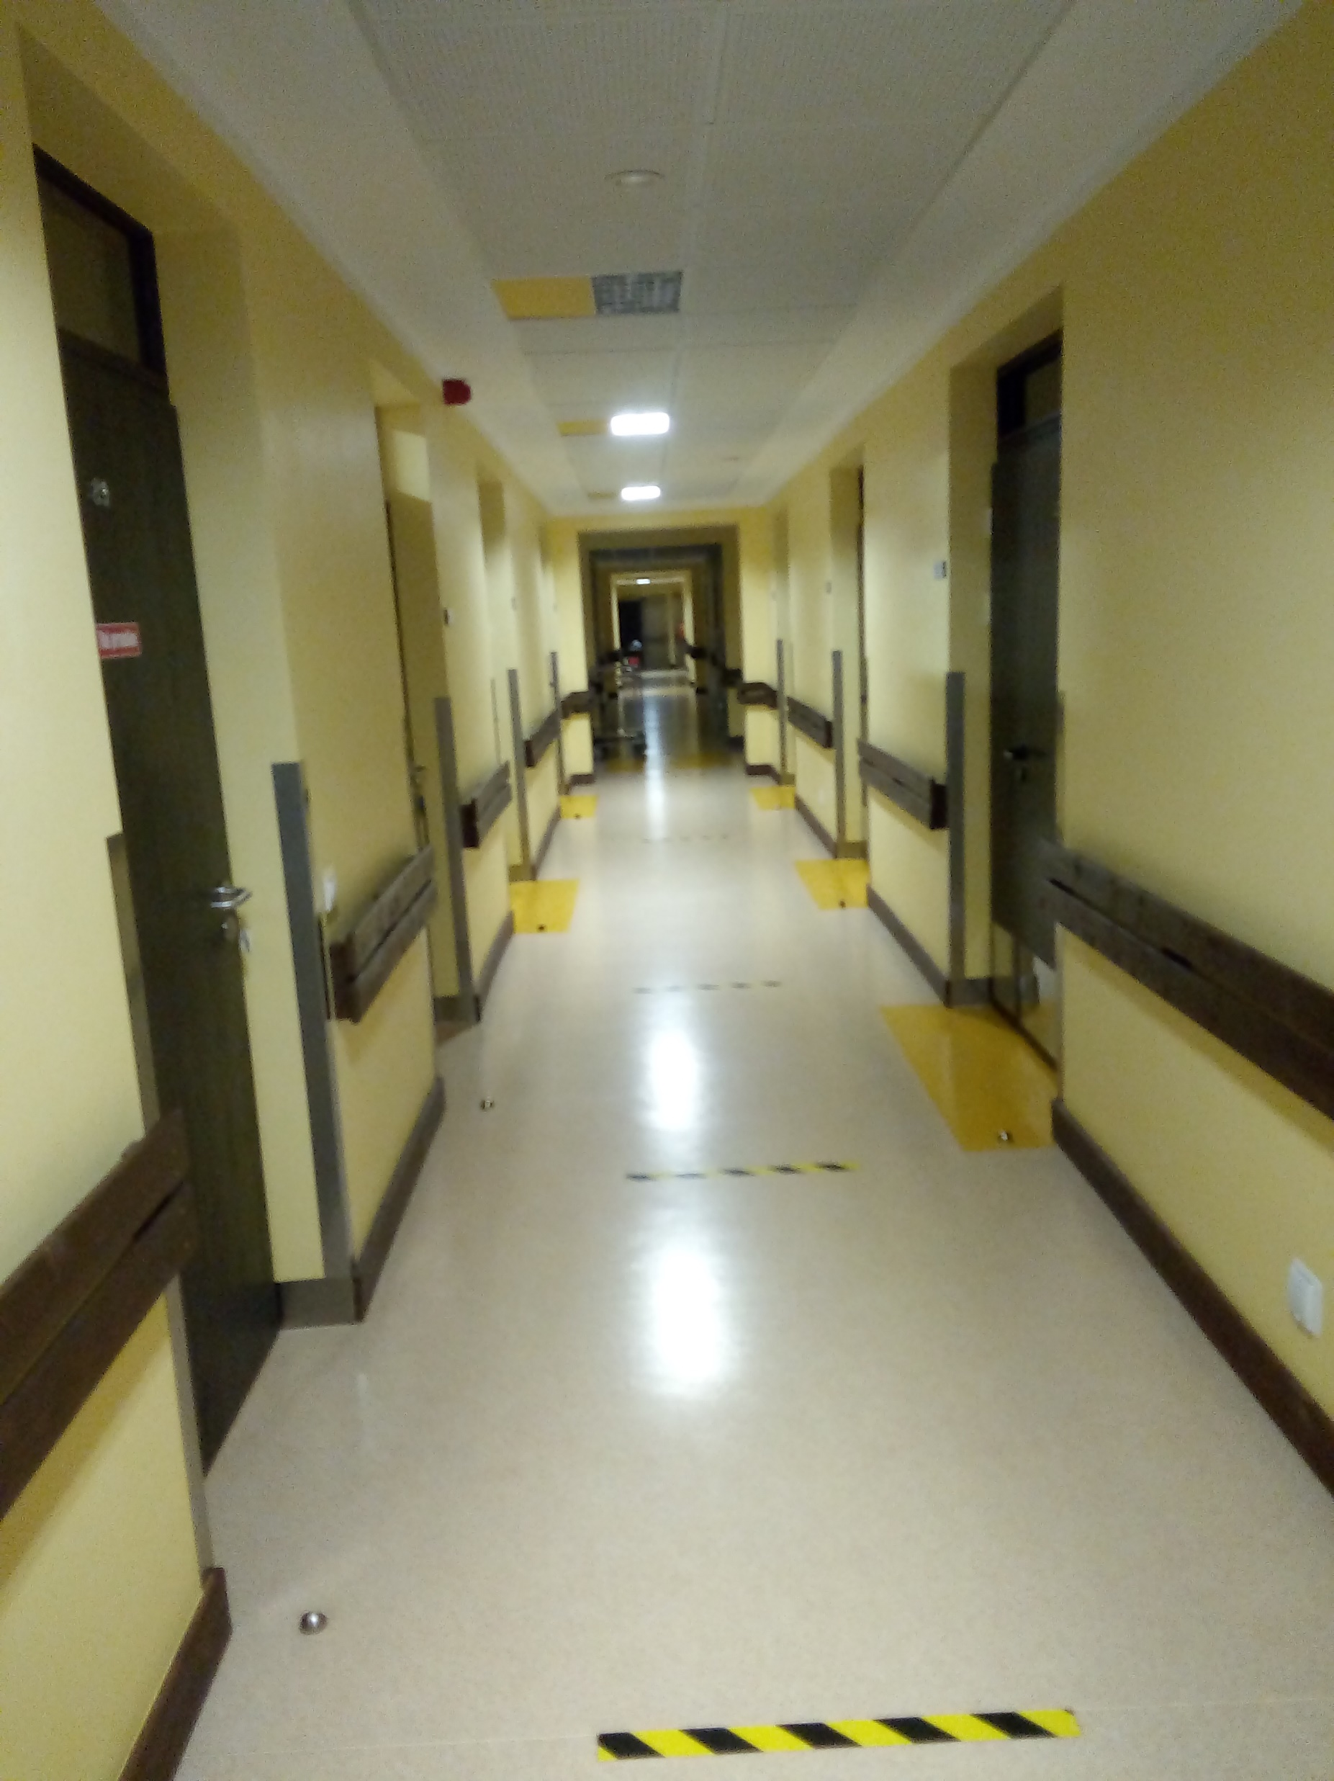
Vides dizaina elementi

Slide 3
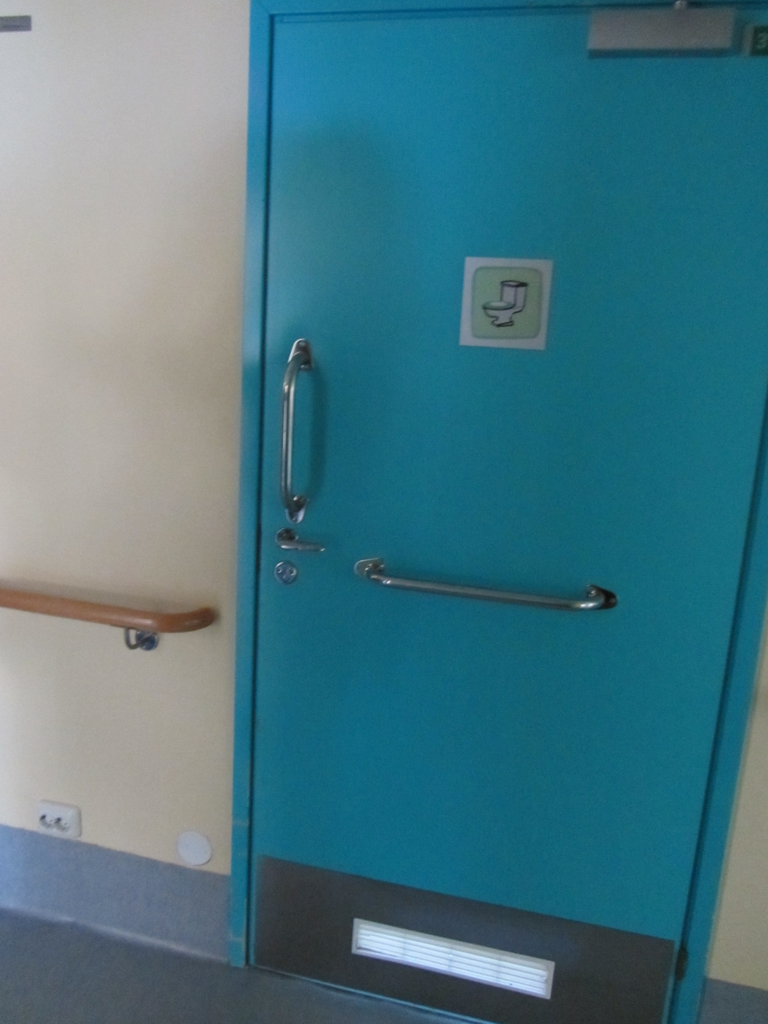
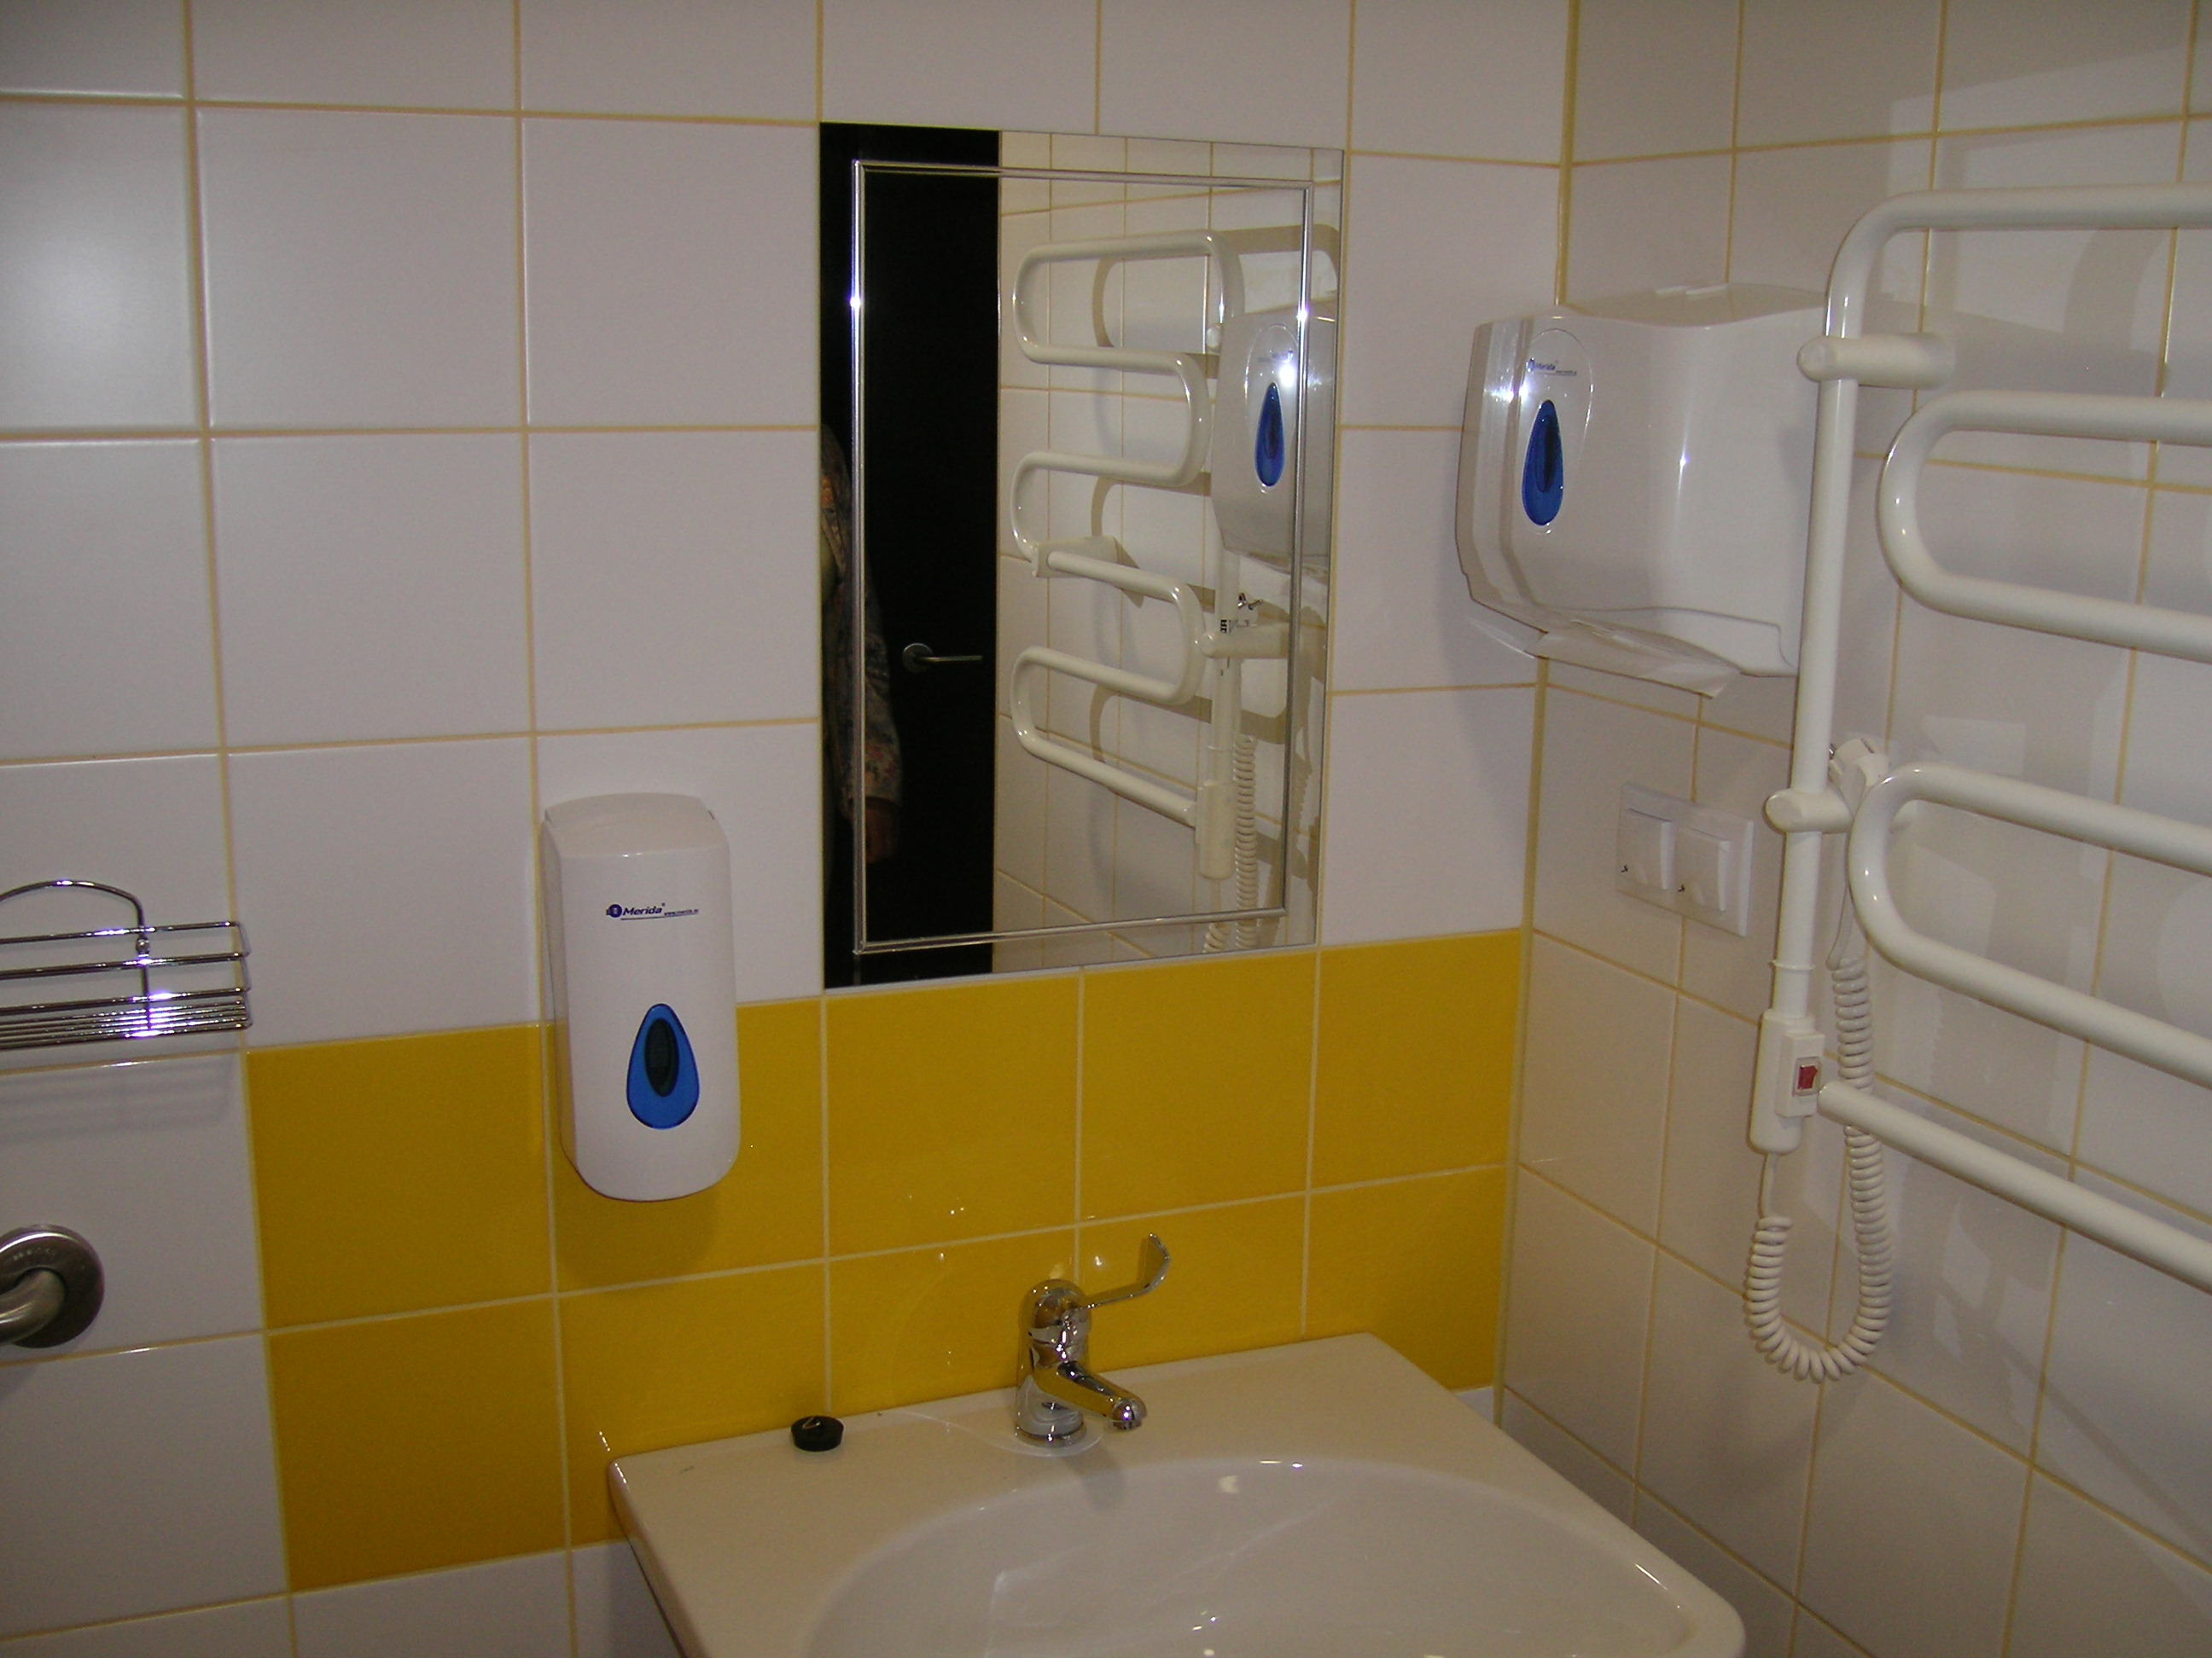

Slide 4
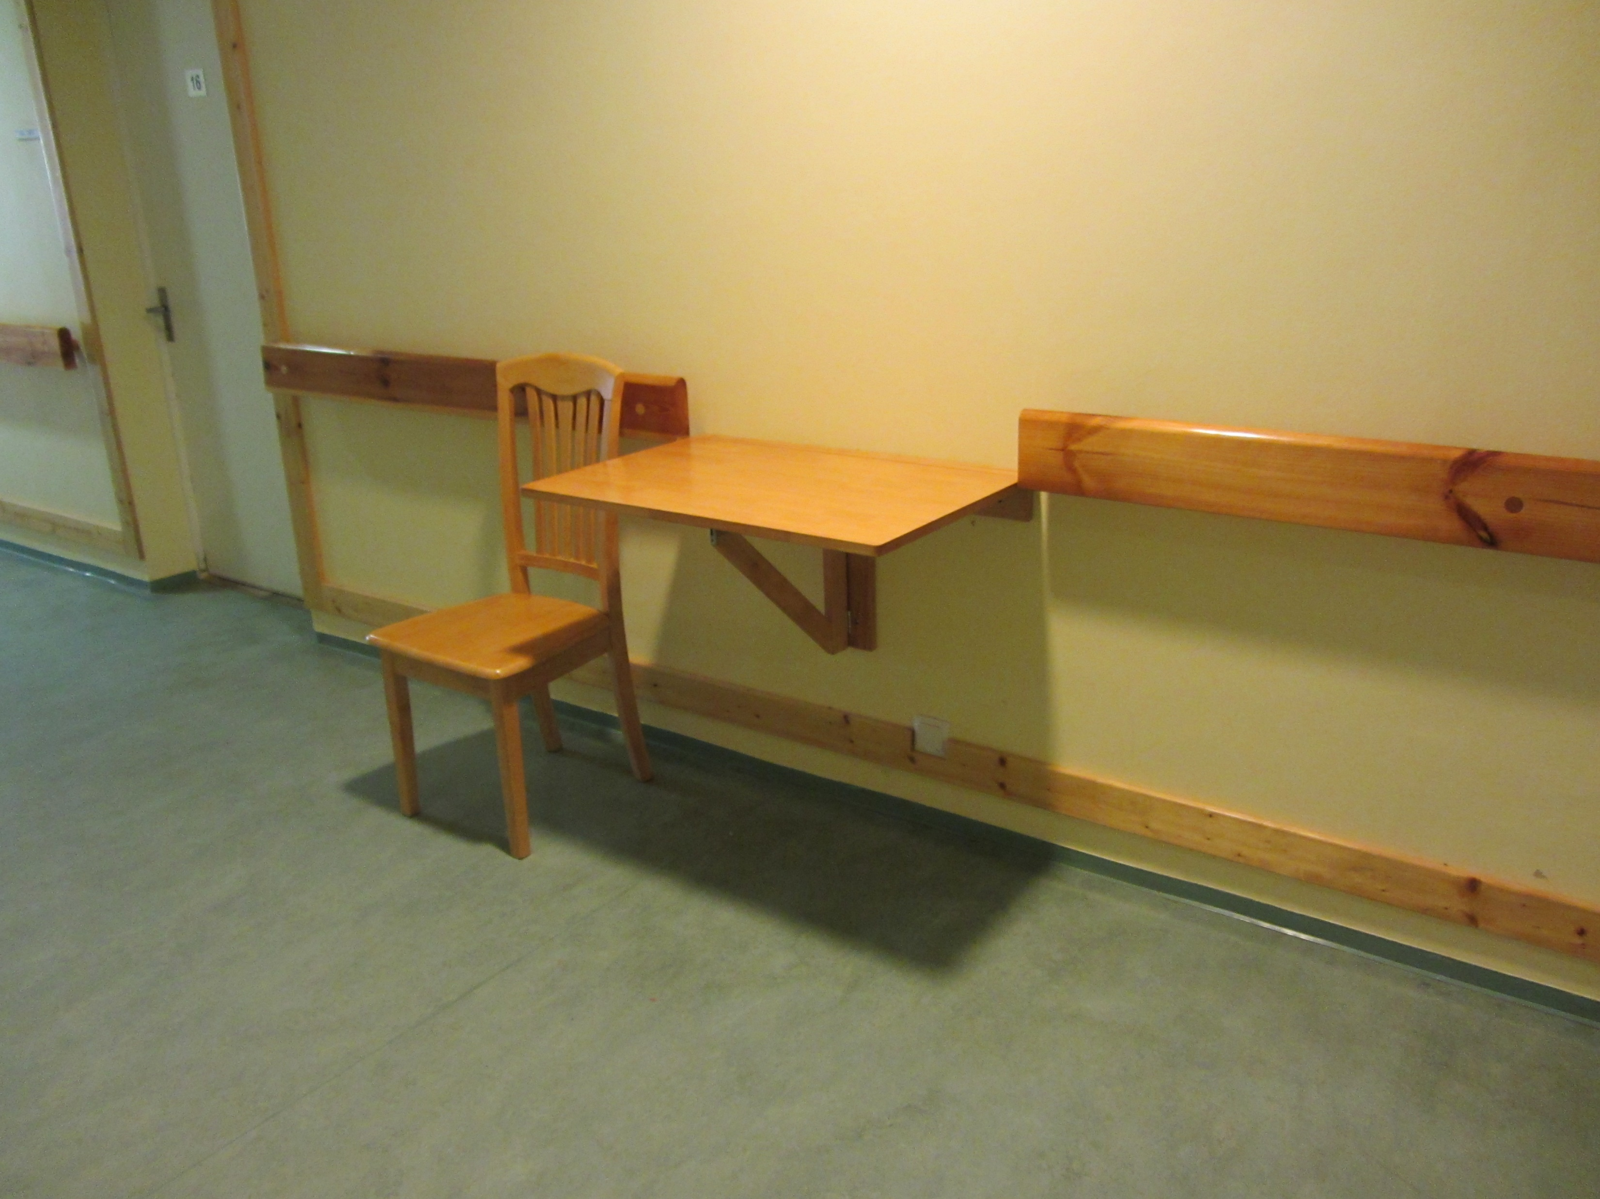
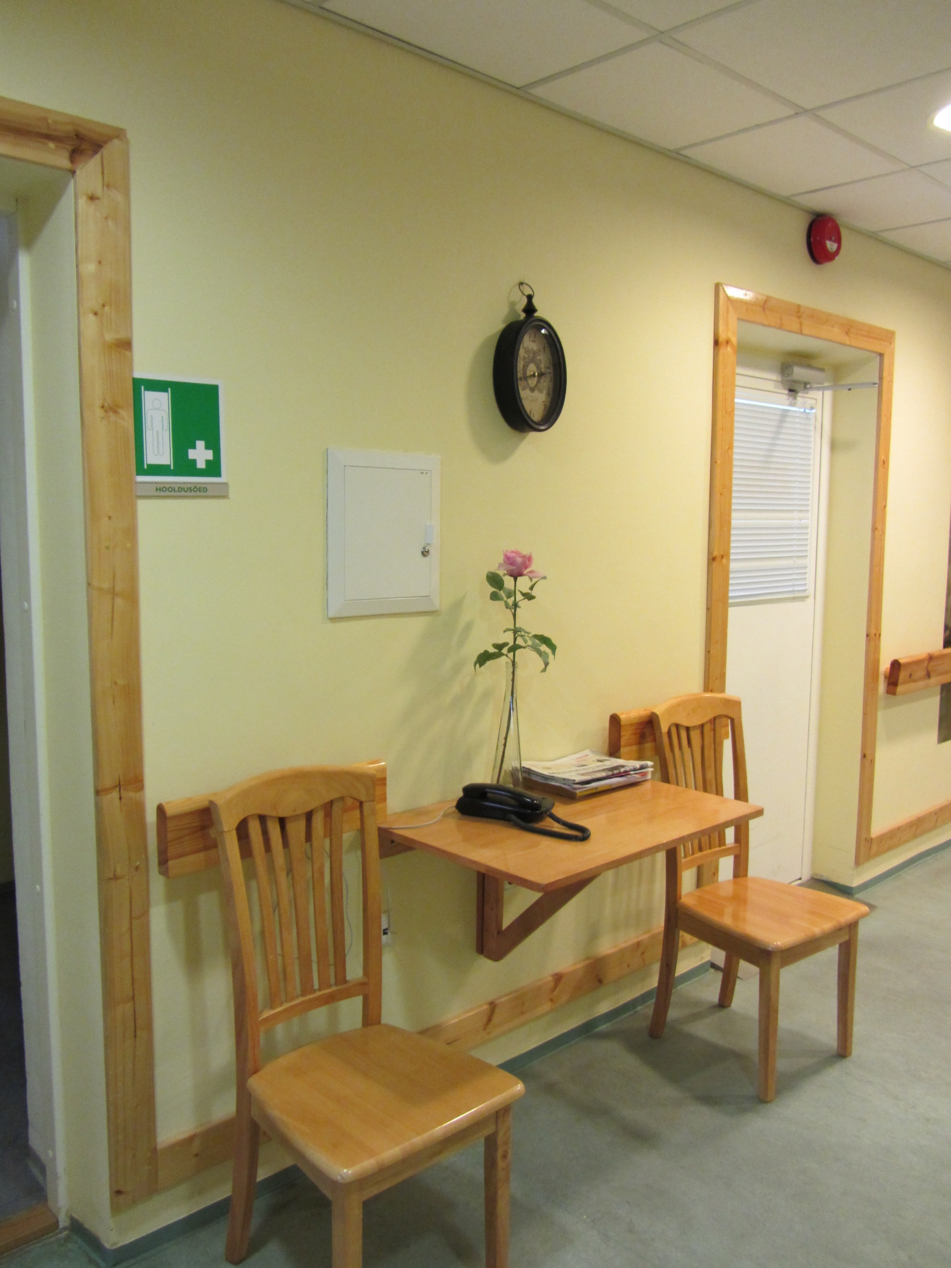

Slide 5
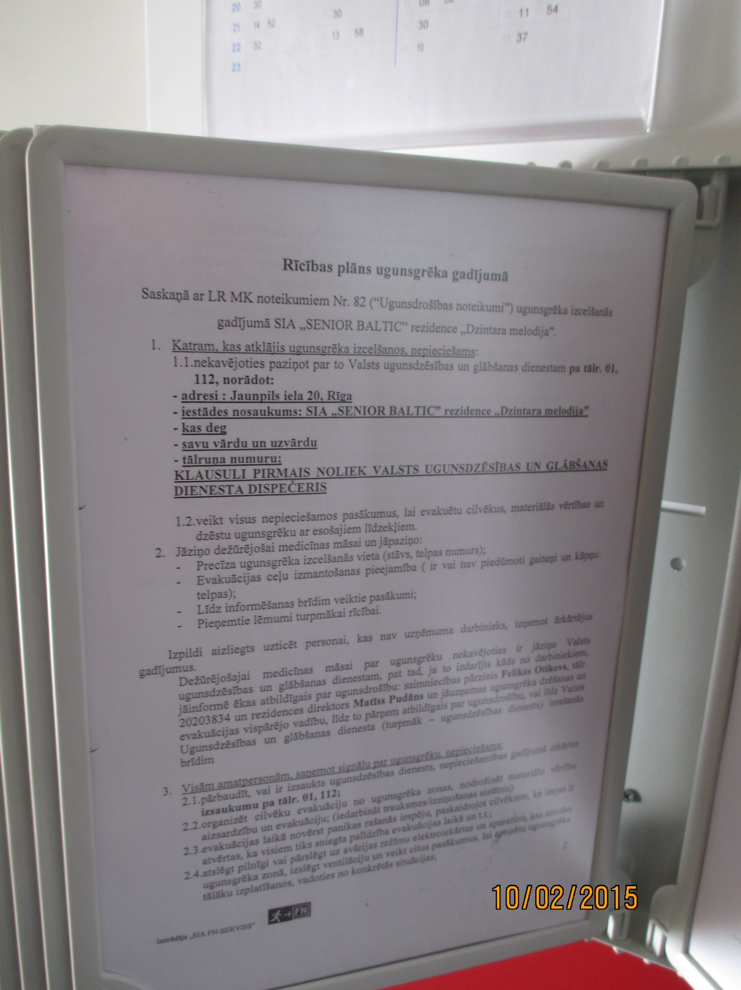
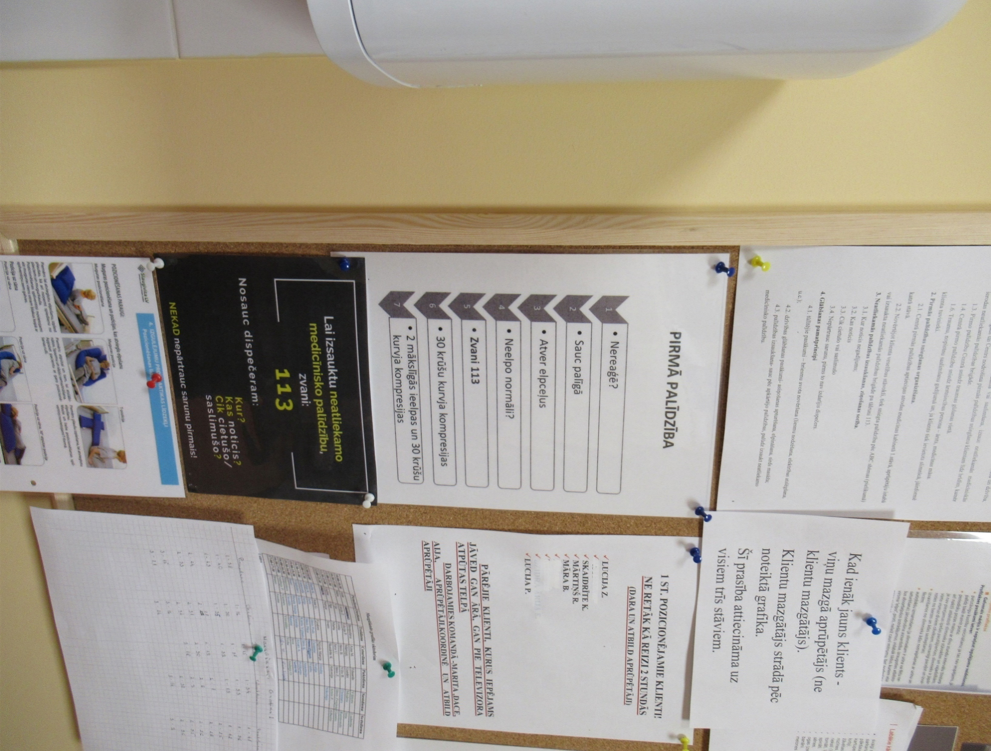
Informācijas pieejamība

Slide 6
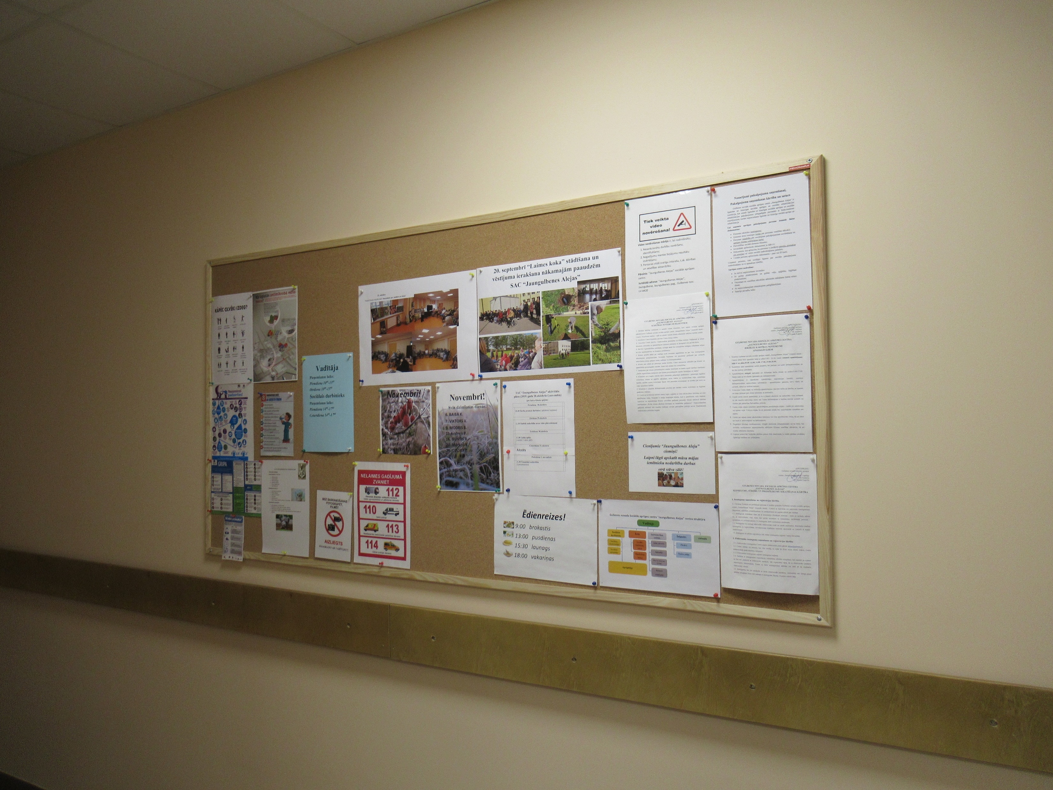

Slide 7
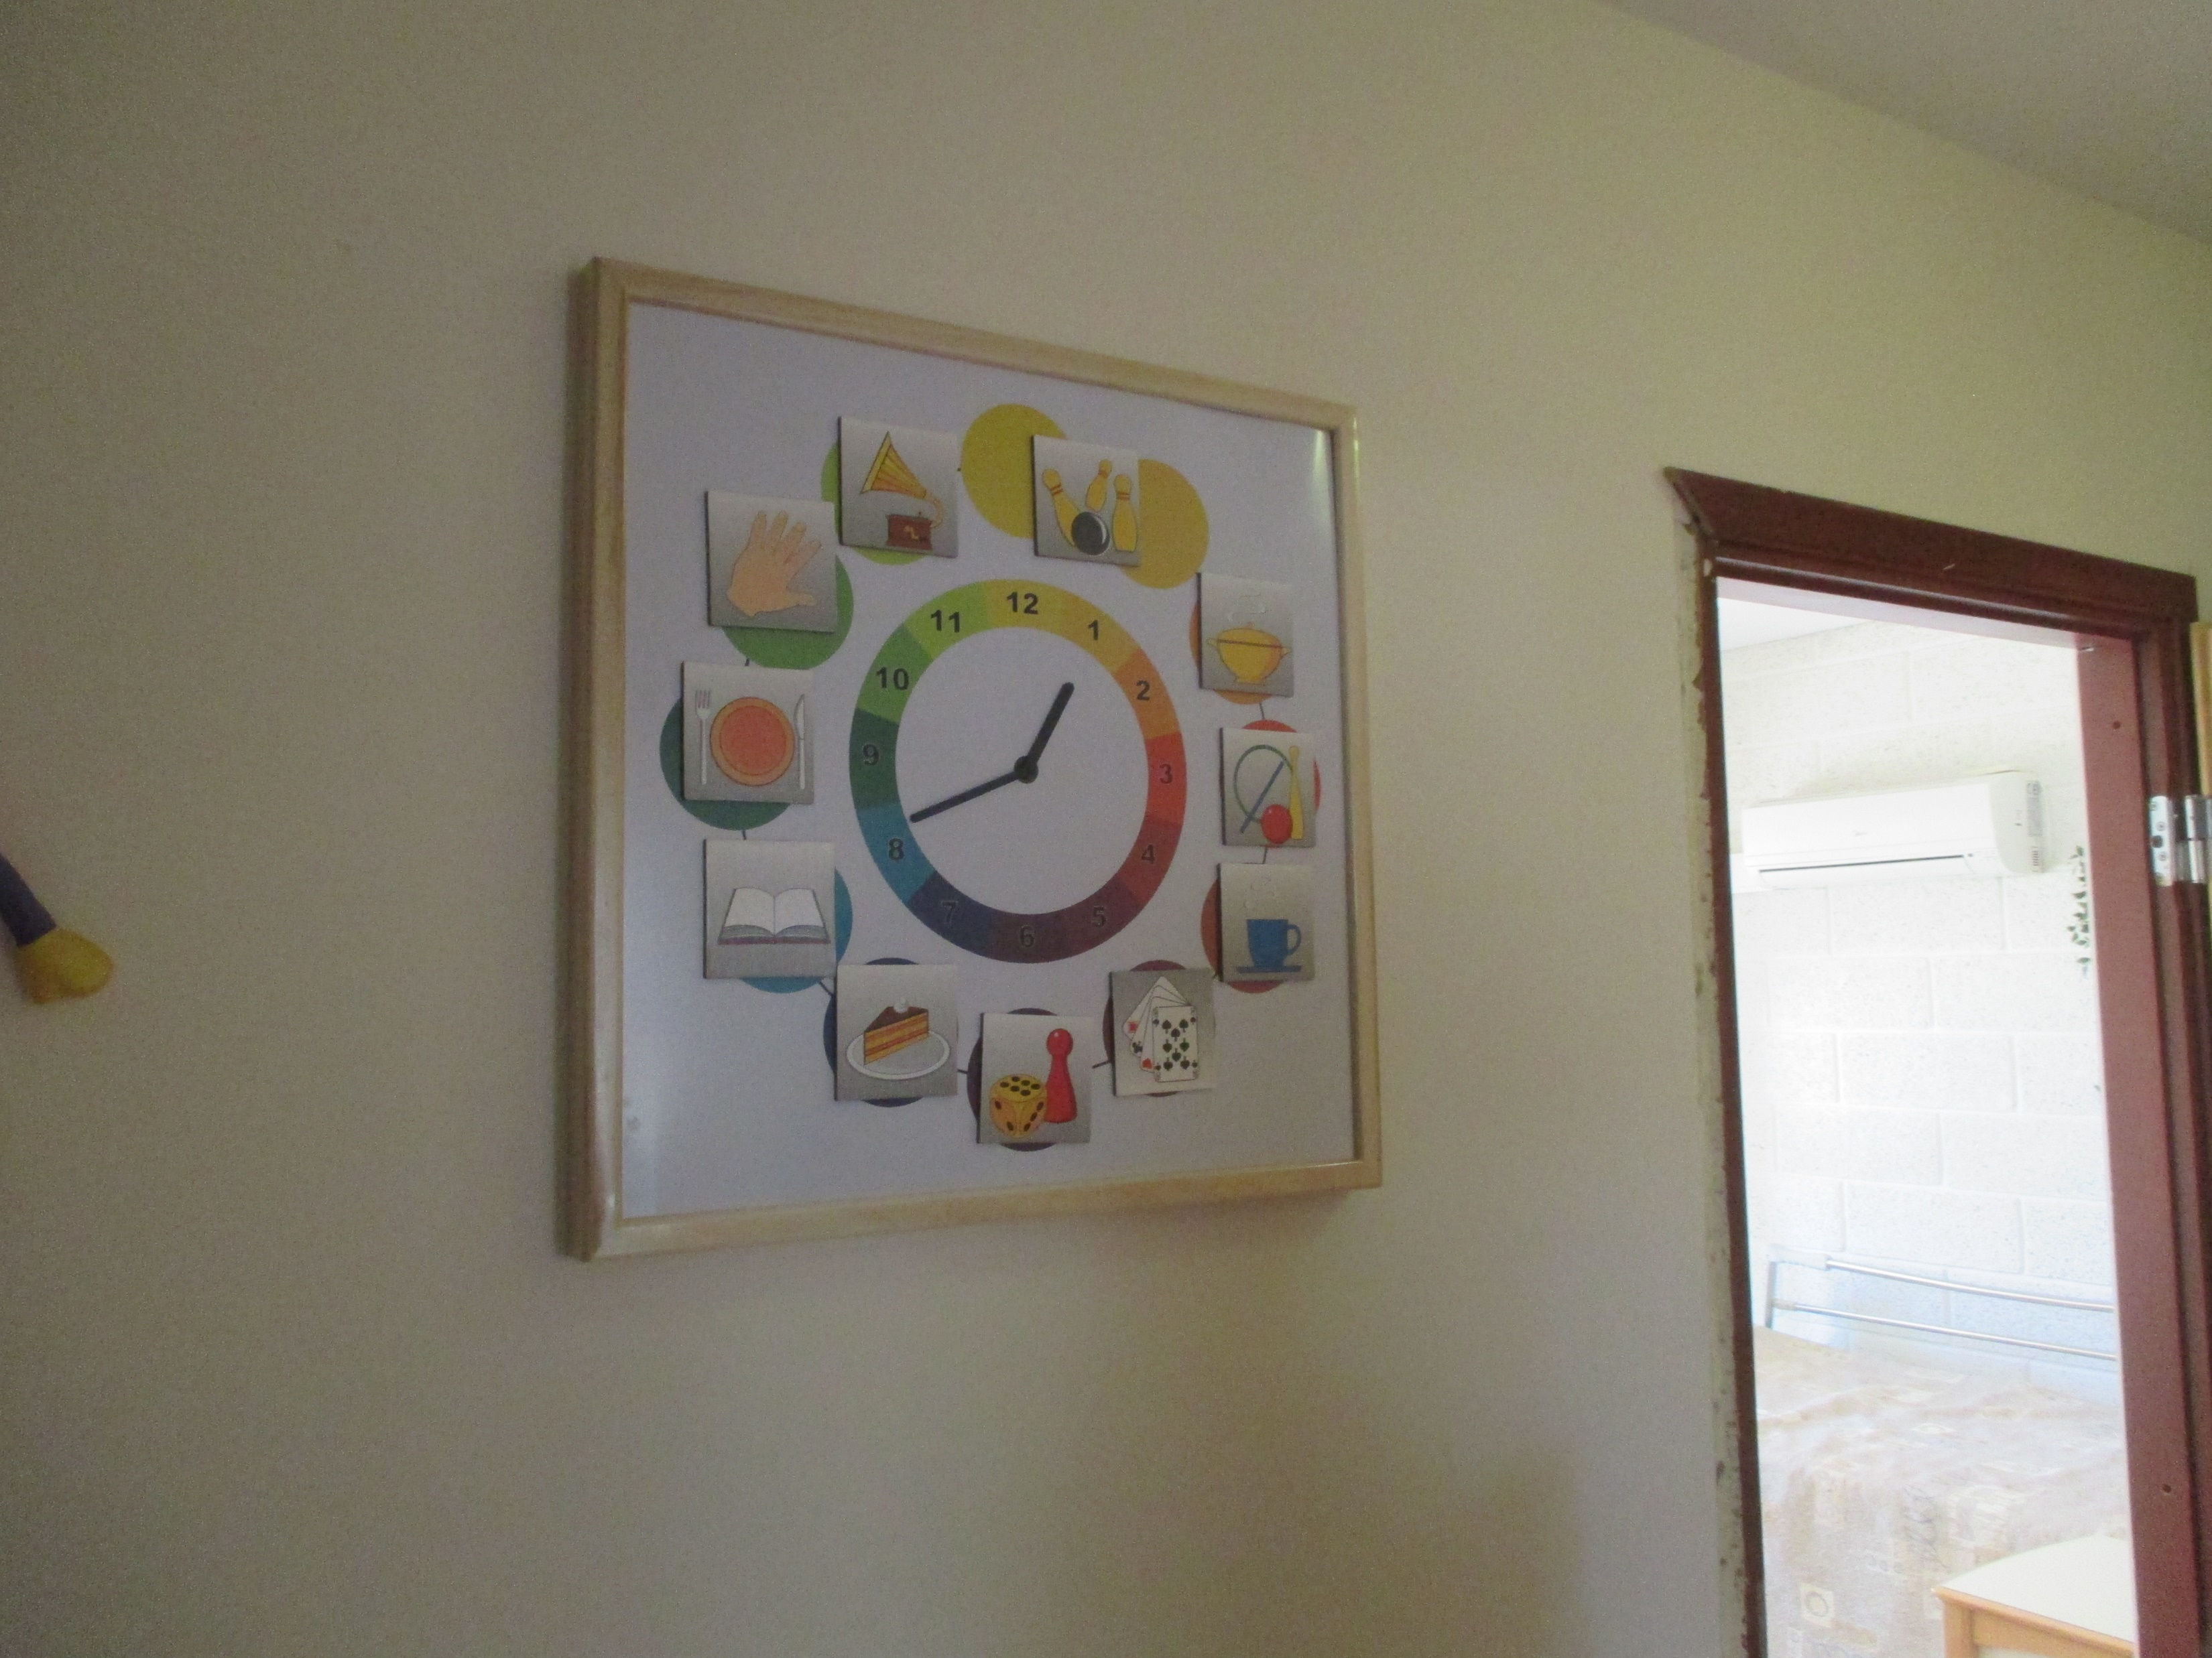
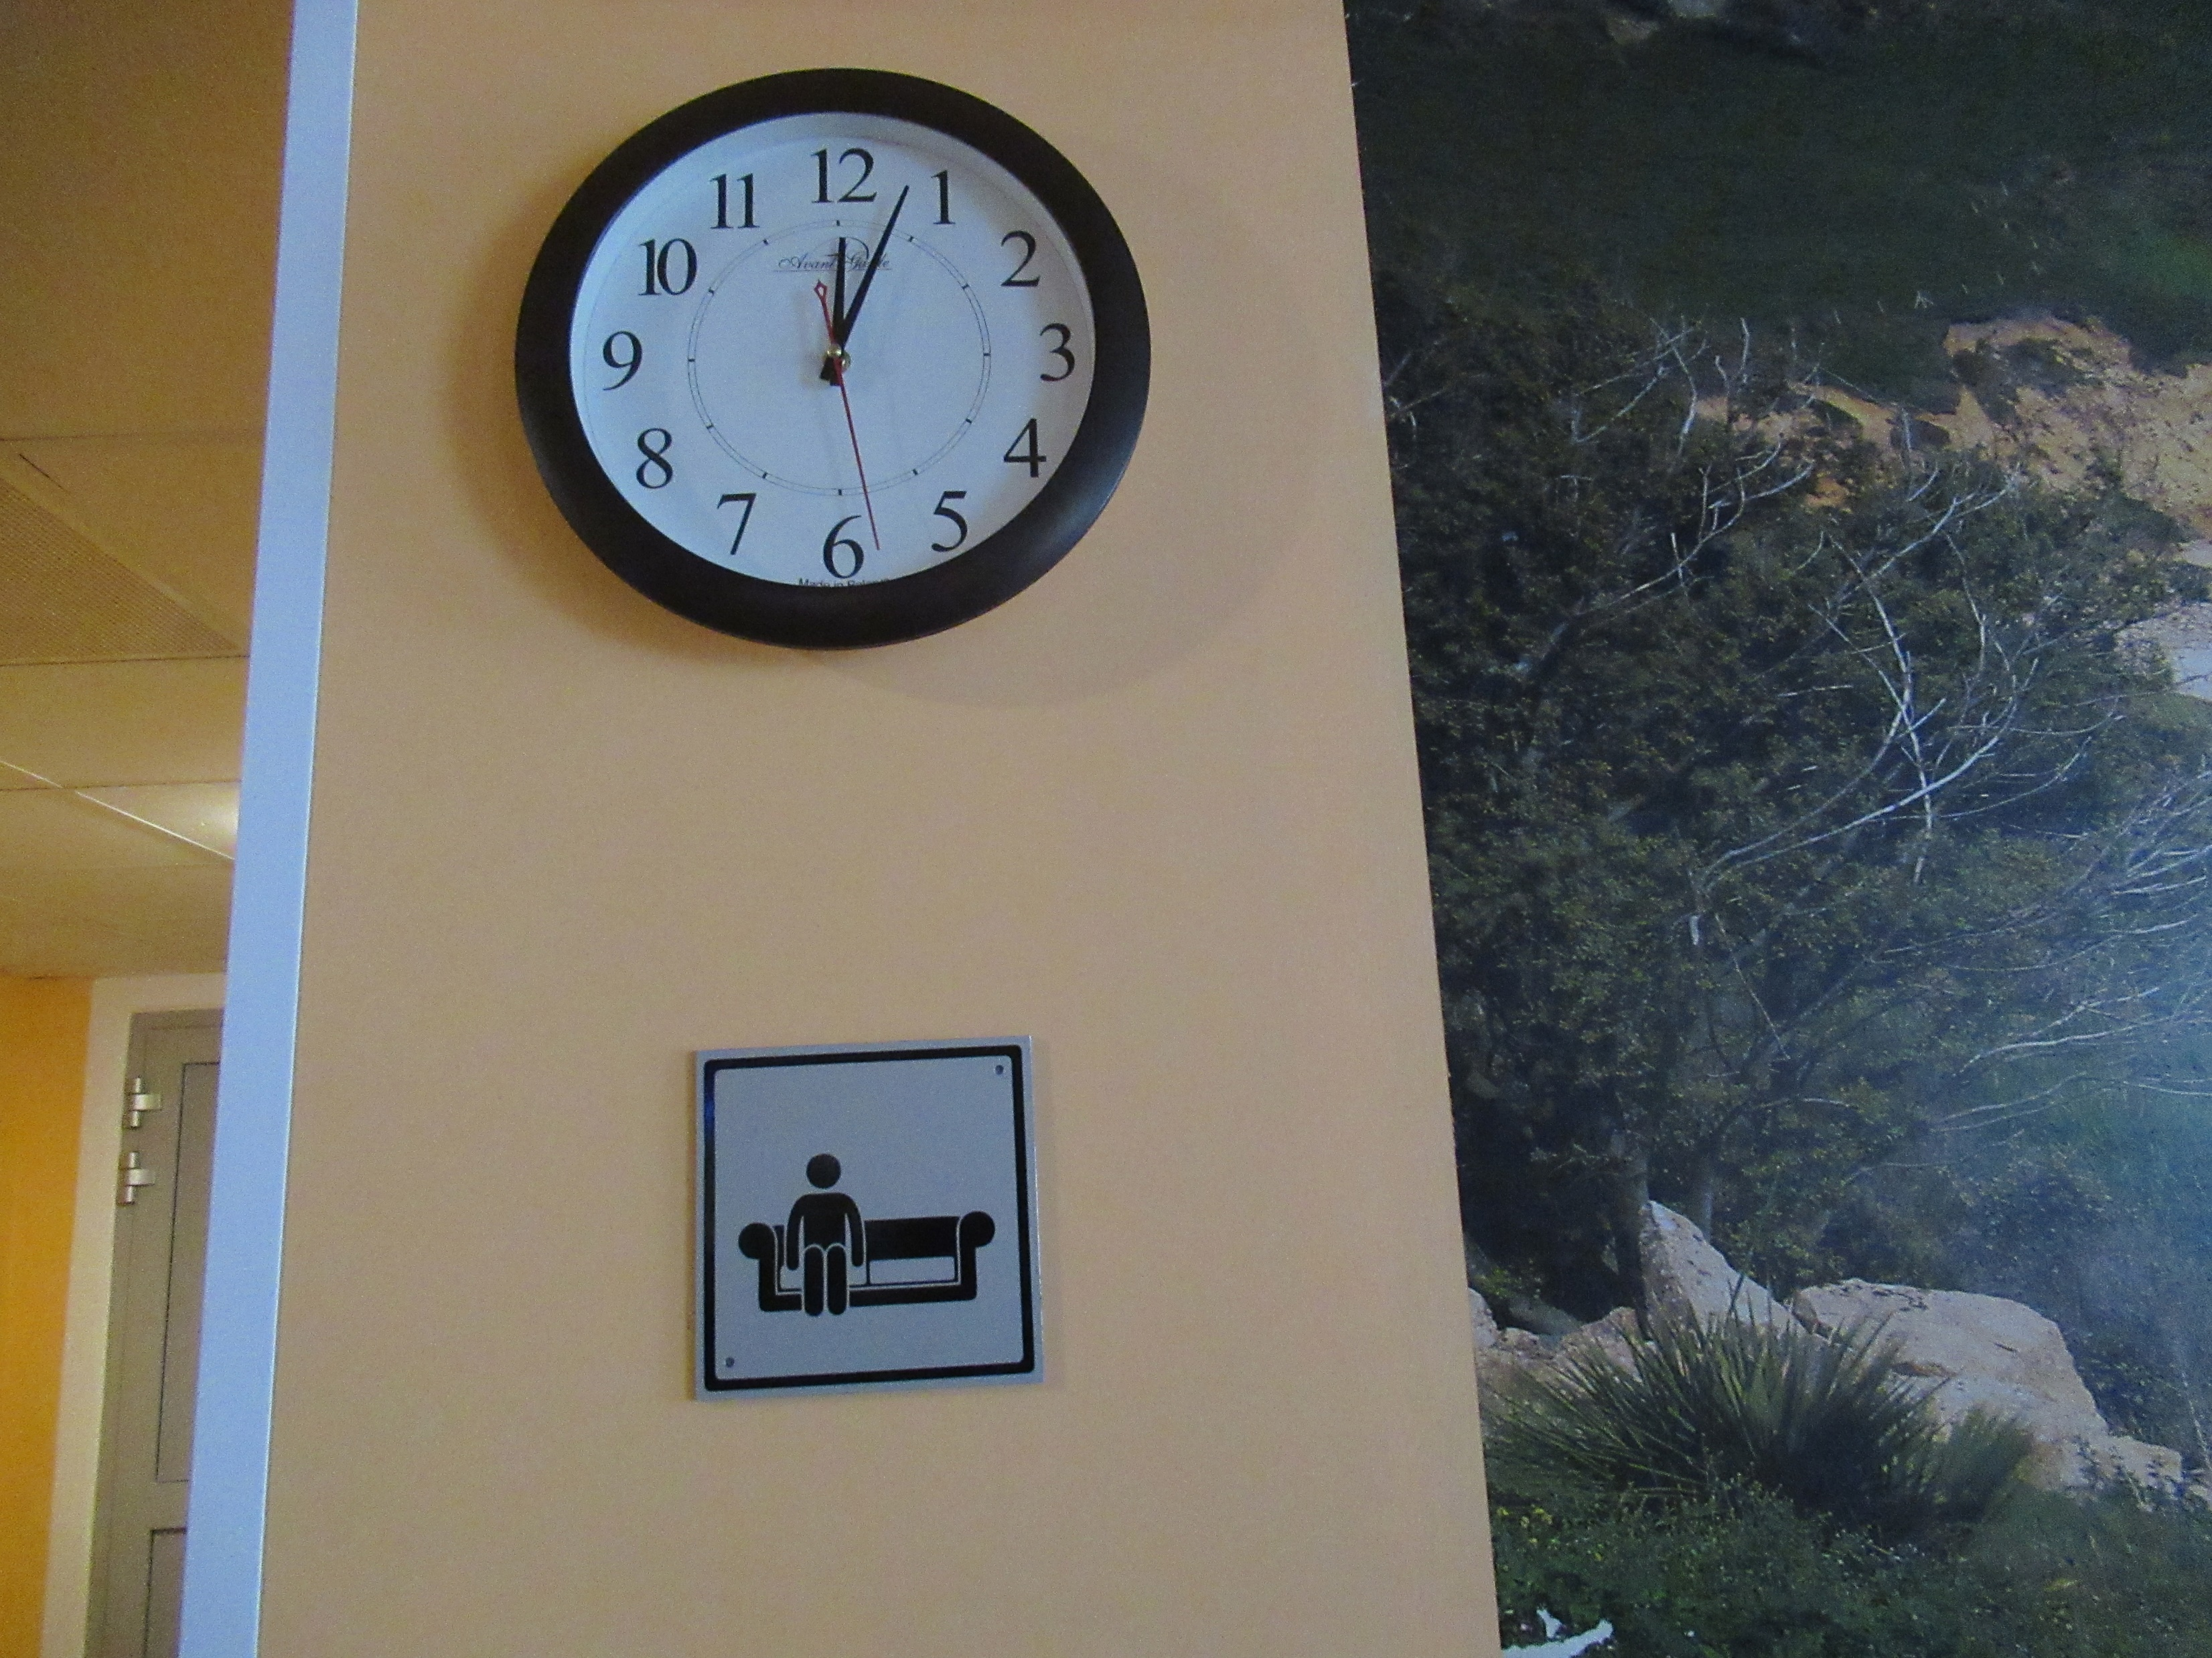

Slide 8
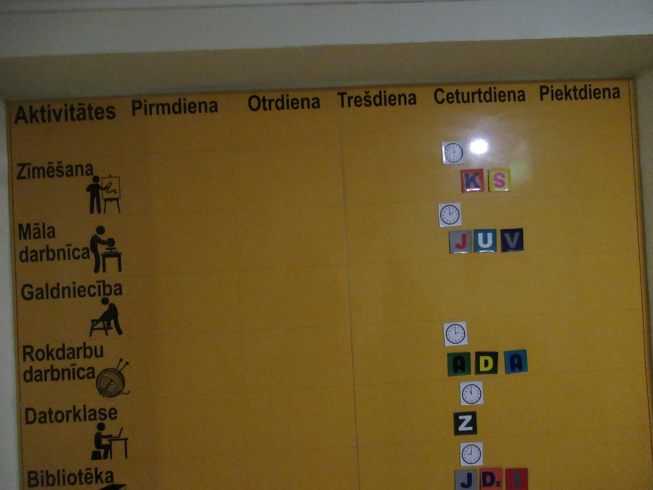
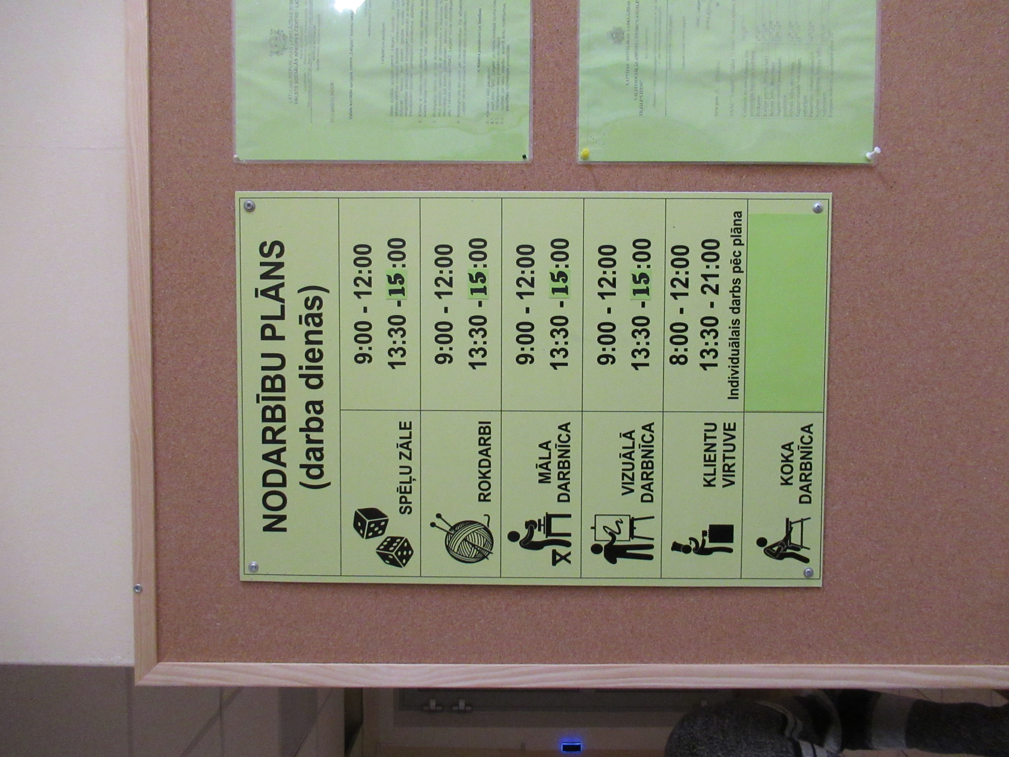

Slide 9
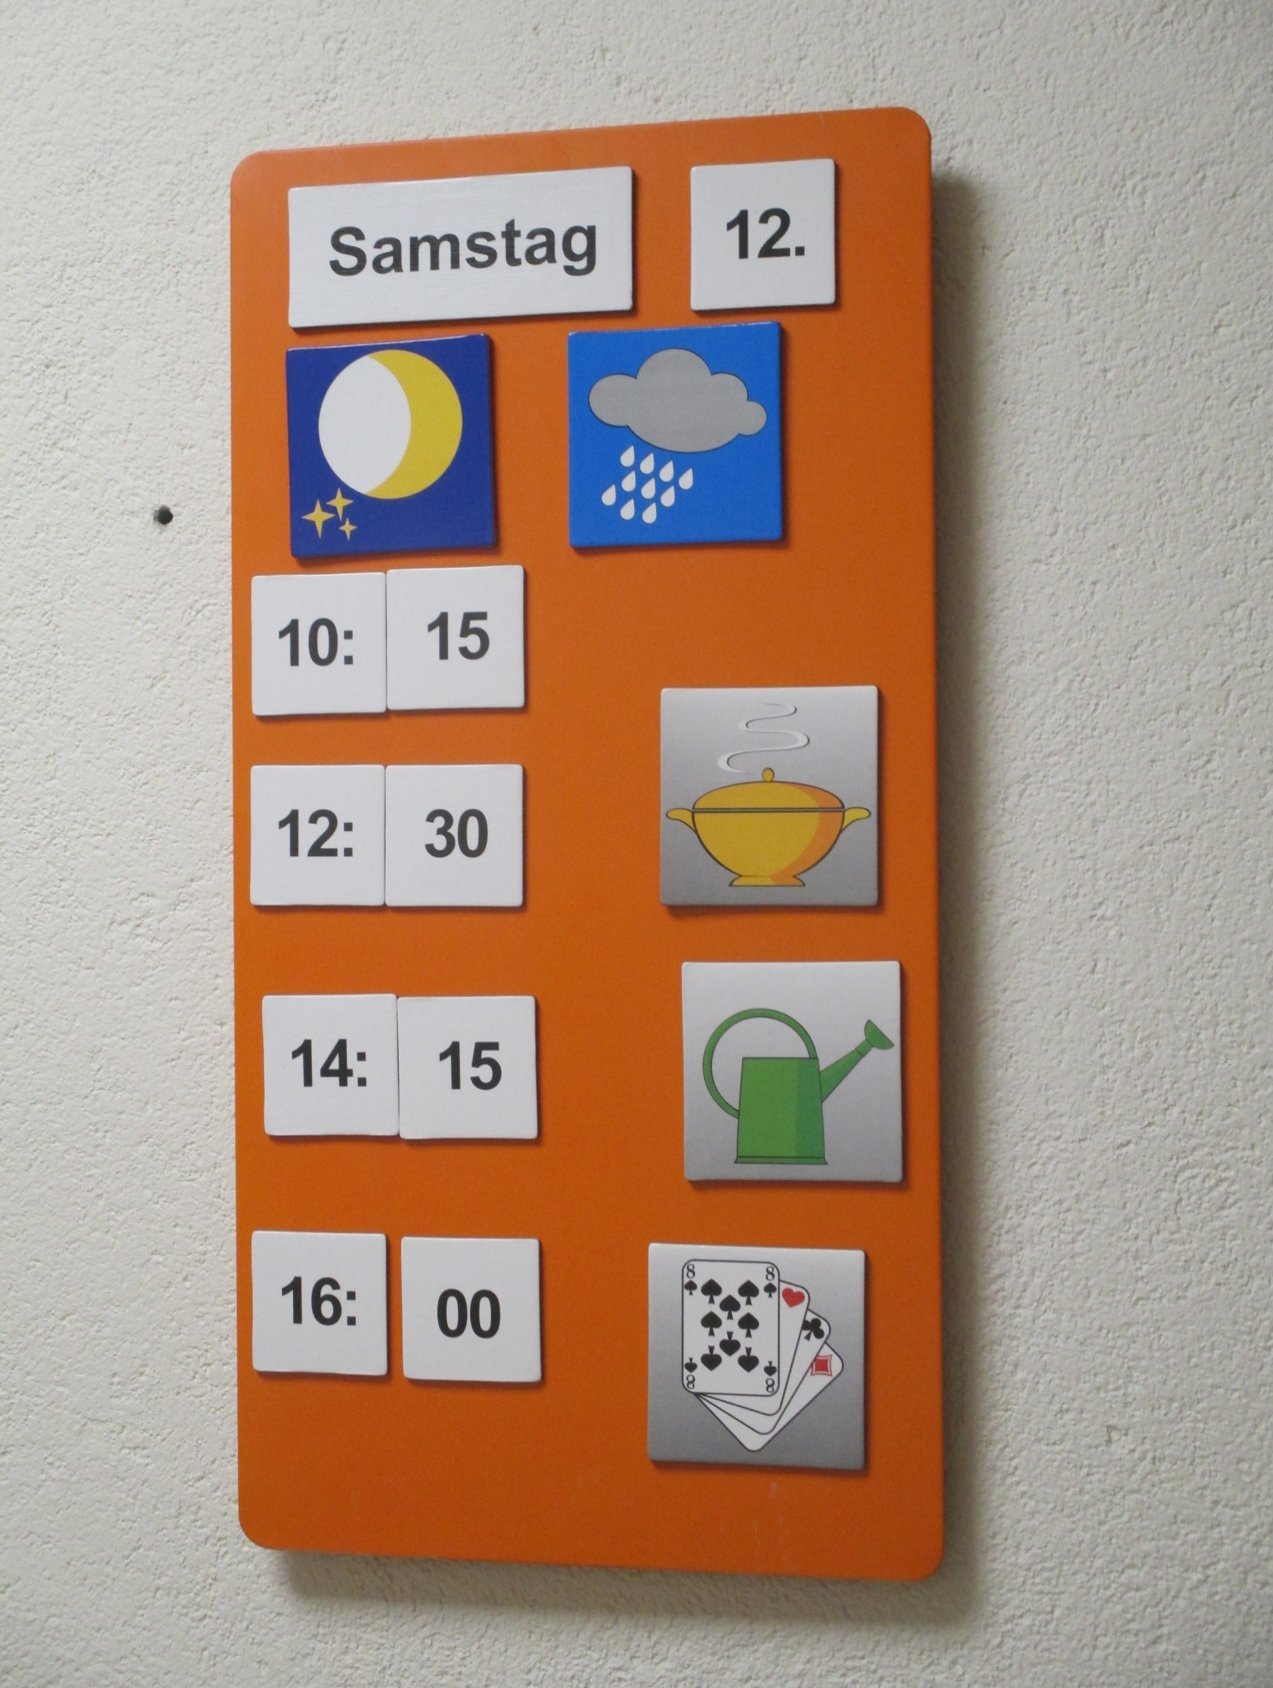
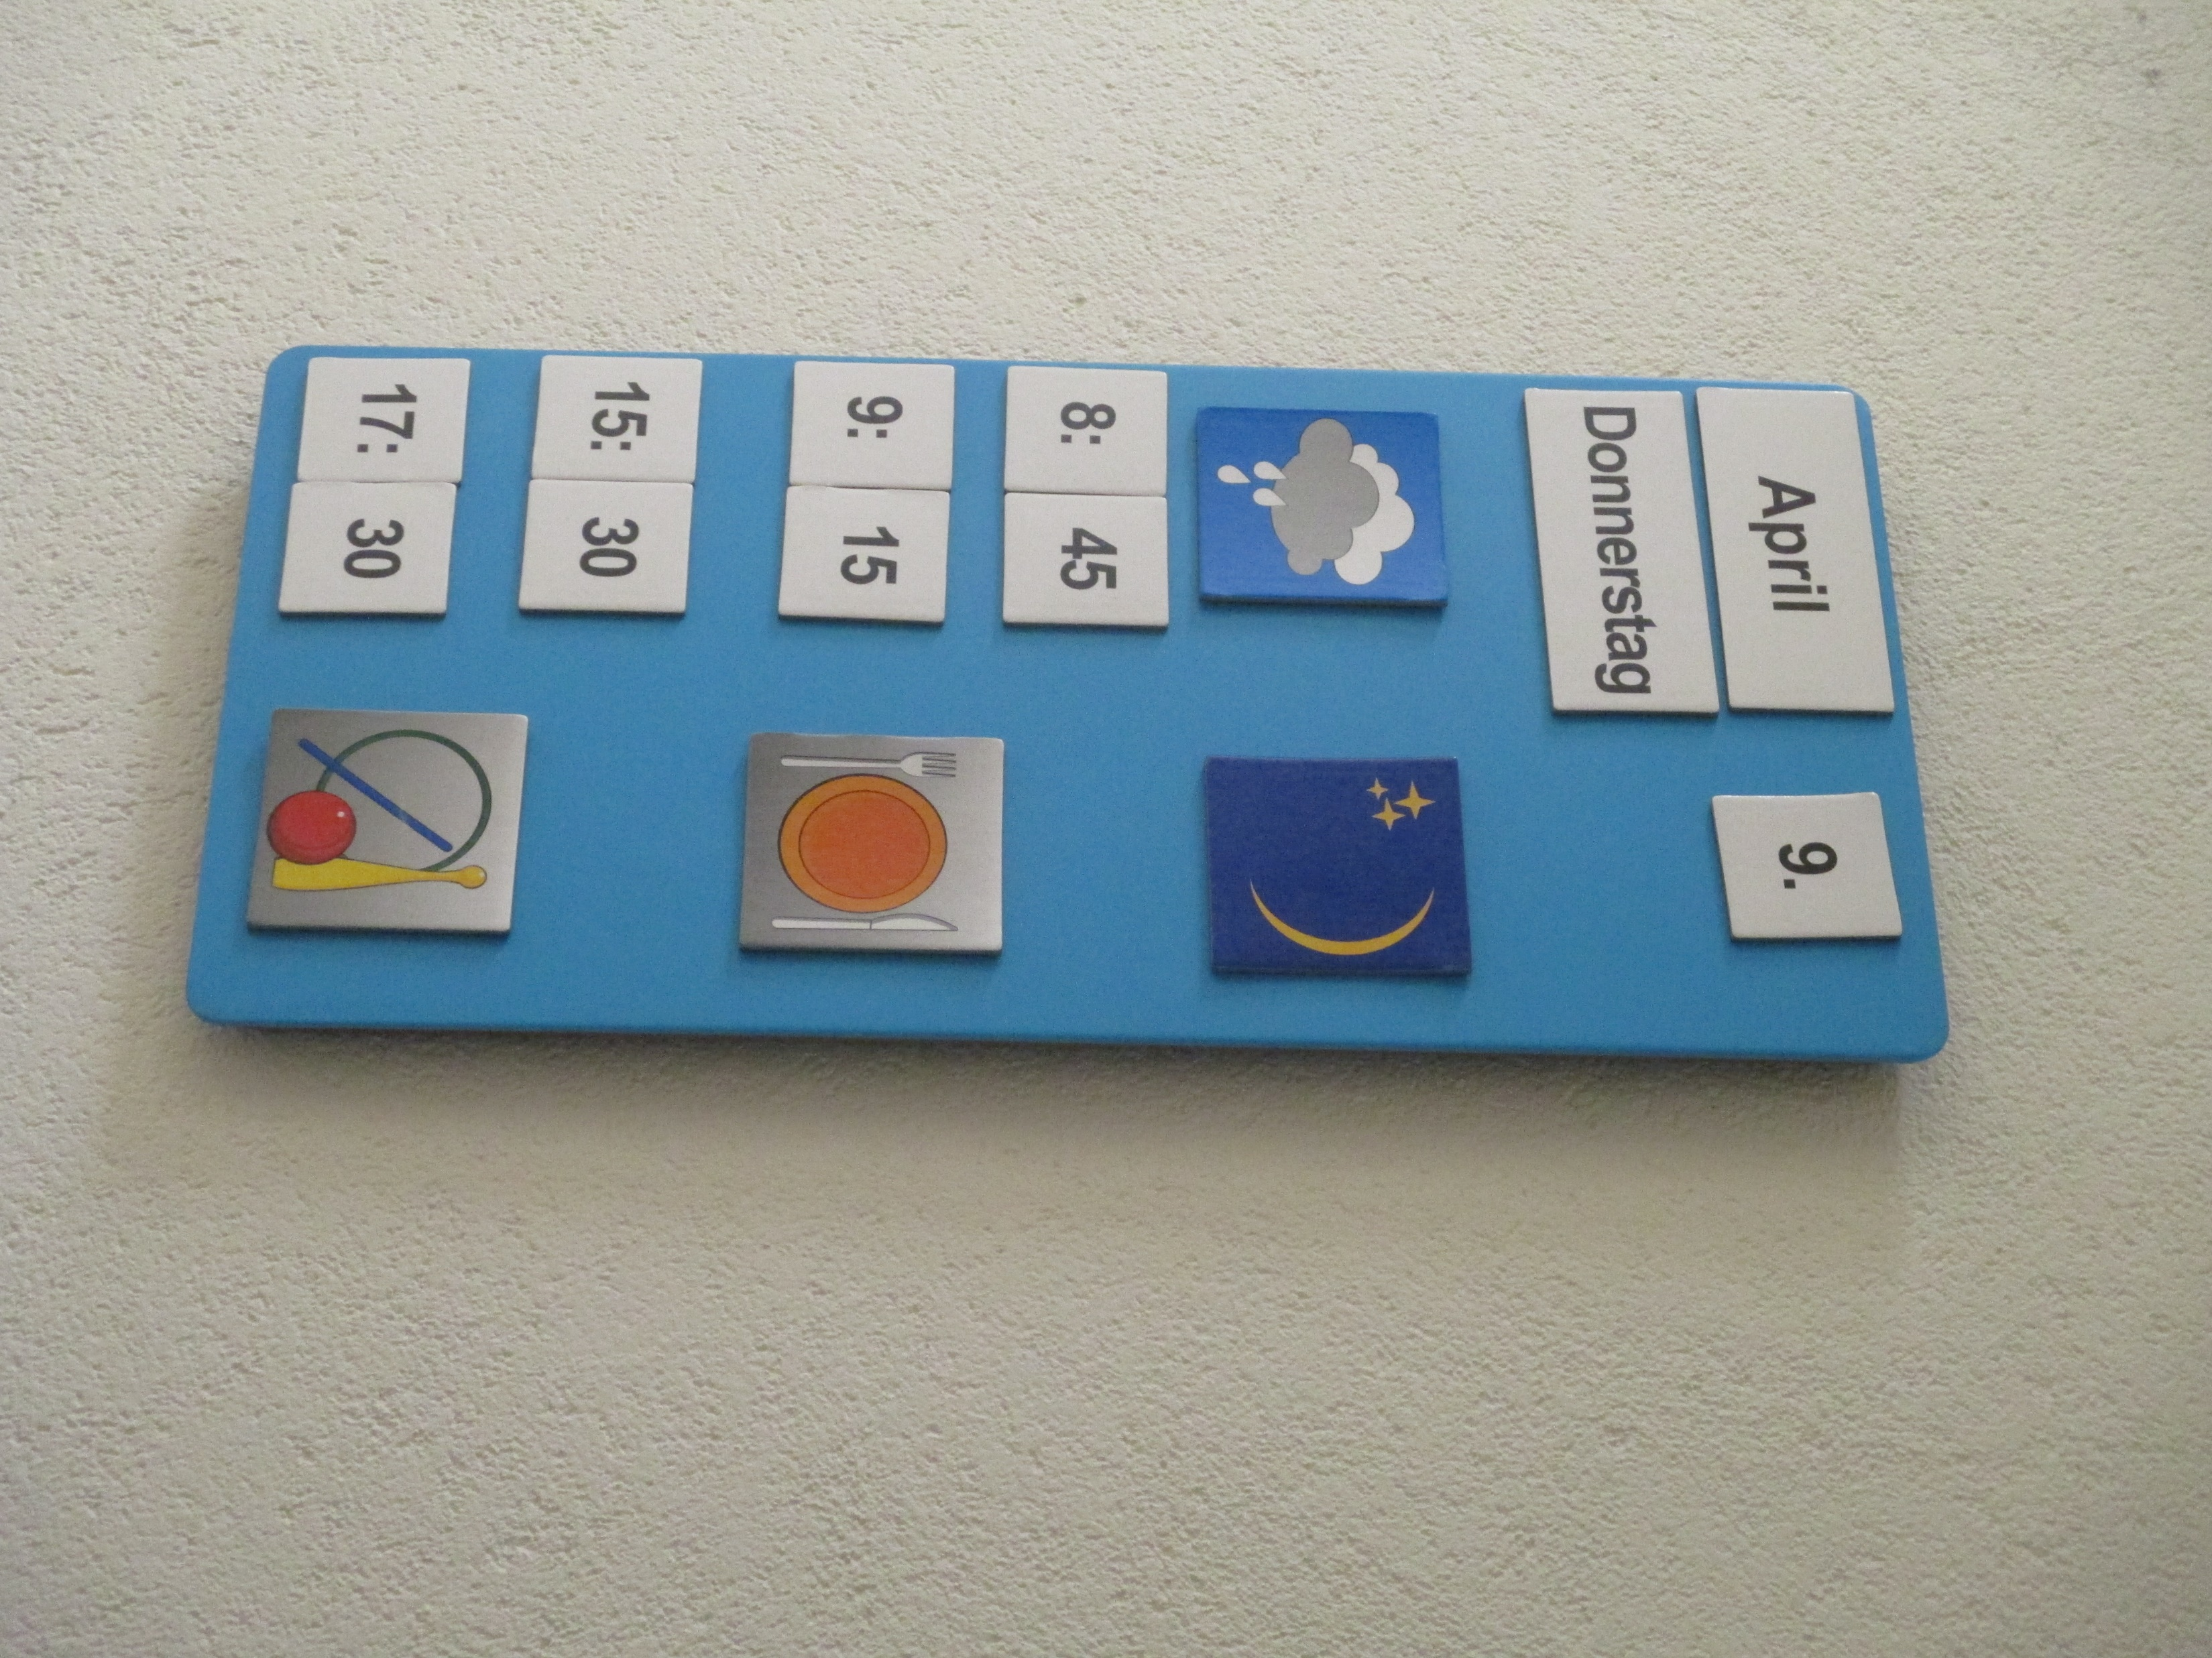

Slide 10
Higiēnas pasākumu nodrošināšana
Rīta tualete
Sejas, roku, starpenes kopšana, matu sukāšana, zobu, mutes dobuma higiēna (duša)
Vakara tualete
Sejas, roku, starpenes kopšana, matu sukāšana, zobu, mutes dobuma higiēna, kāju aprūpe (duša)
Roku mazgāšana

Slide 11
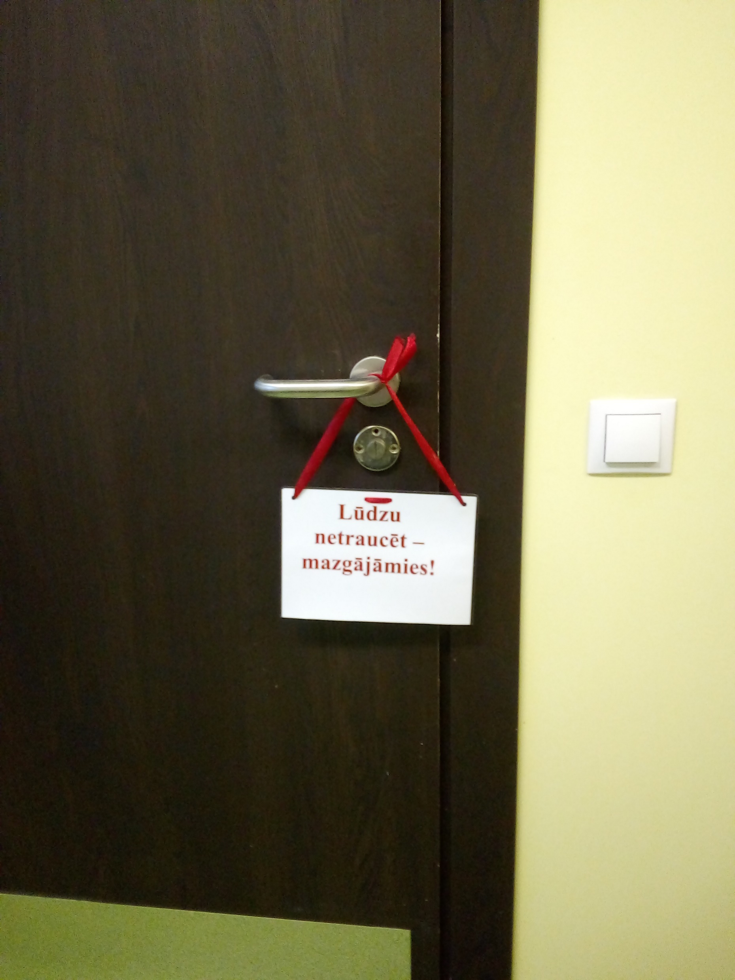
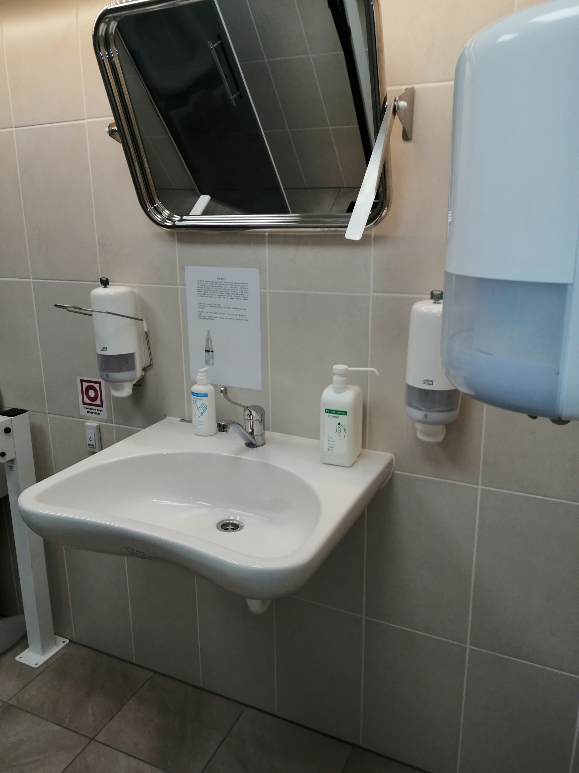

Slide 12
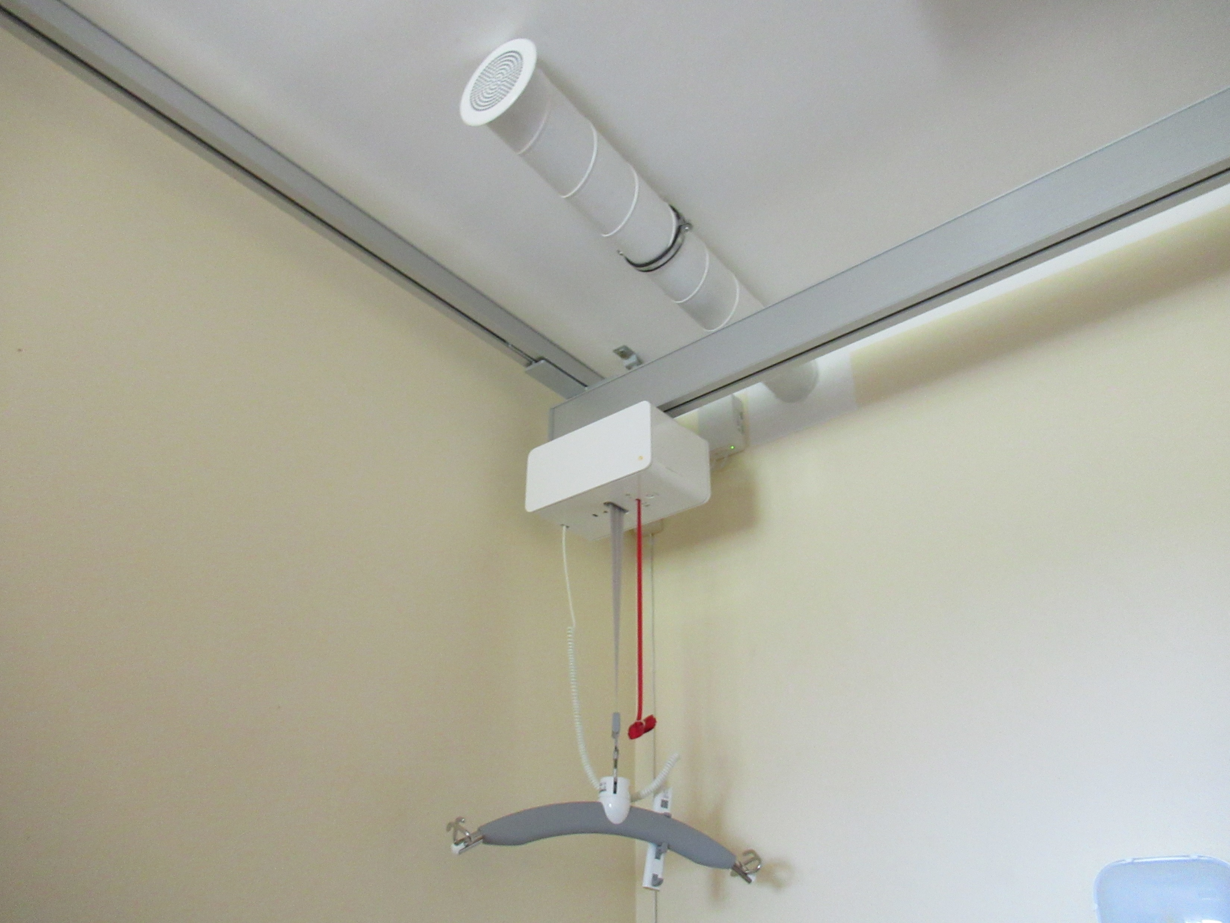
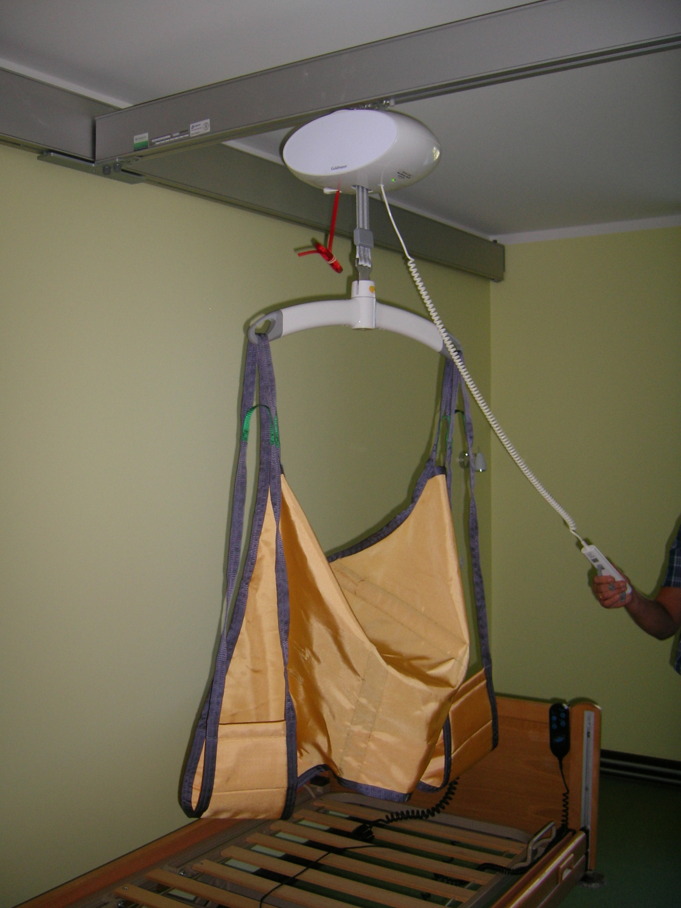

Slide 13
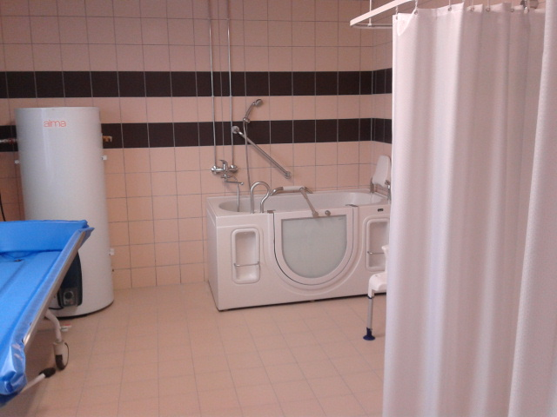
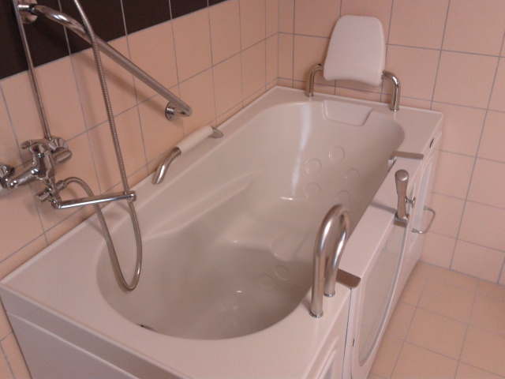

Slide 14
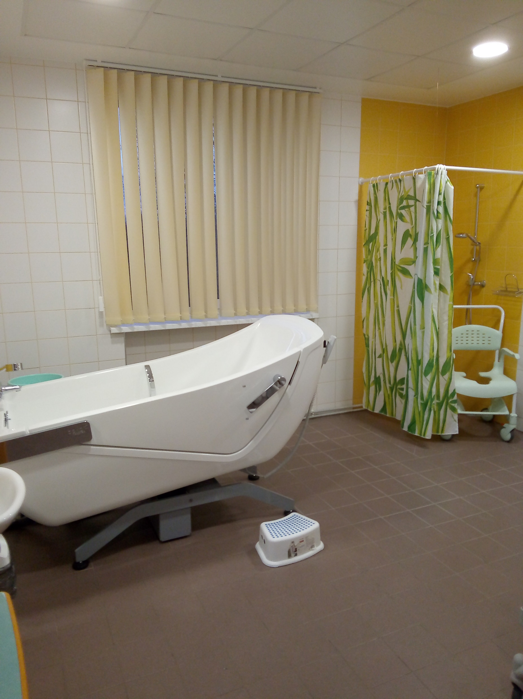
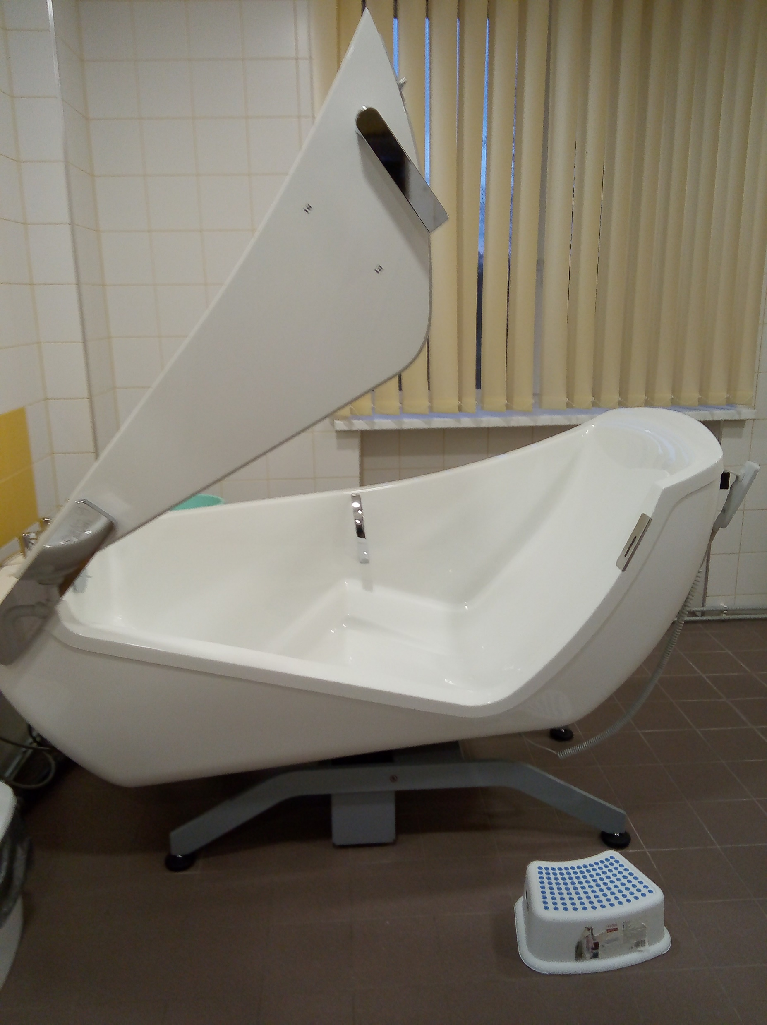

Slide 15
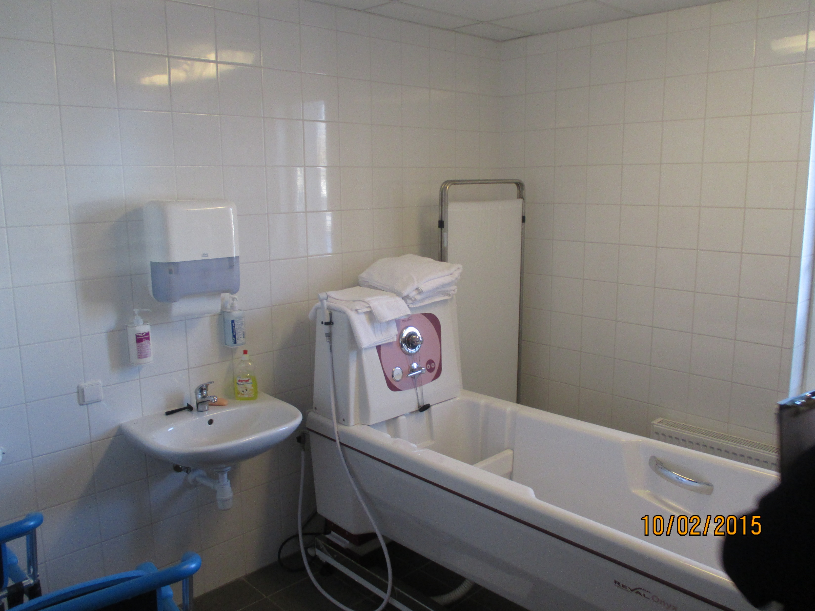
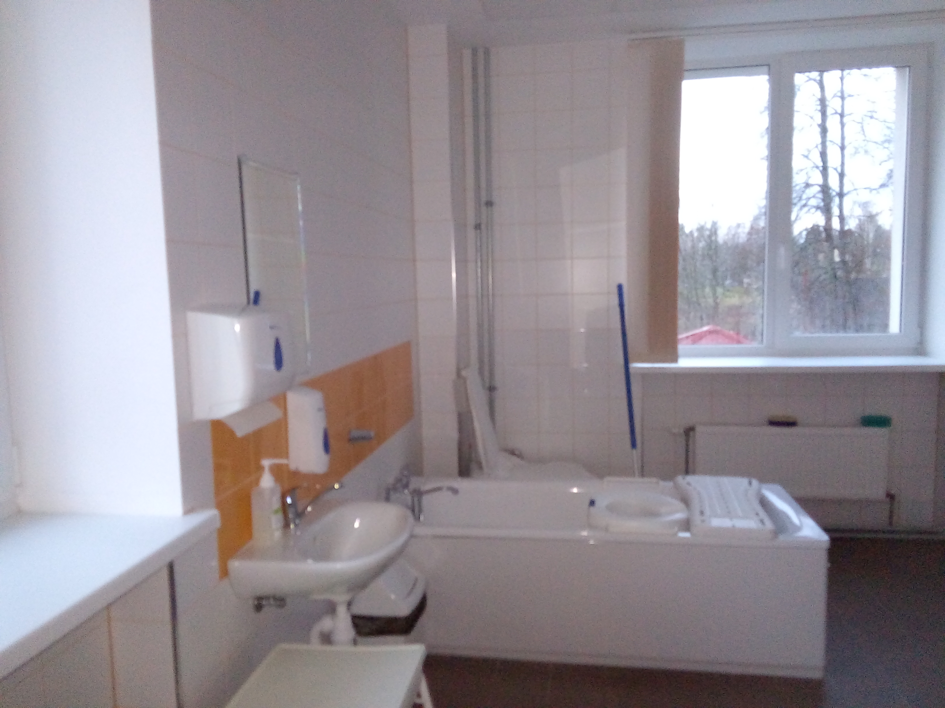

Slide 16
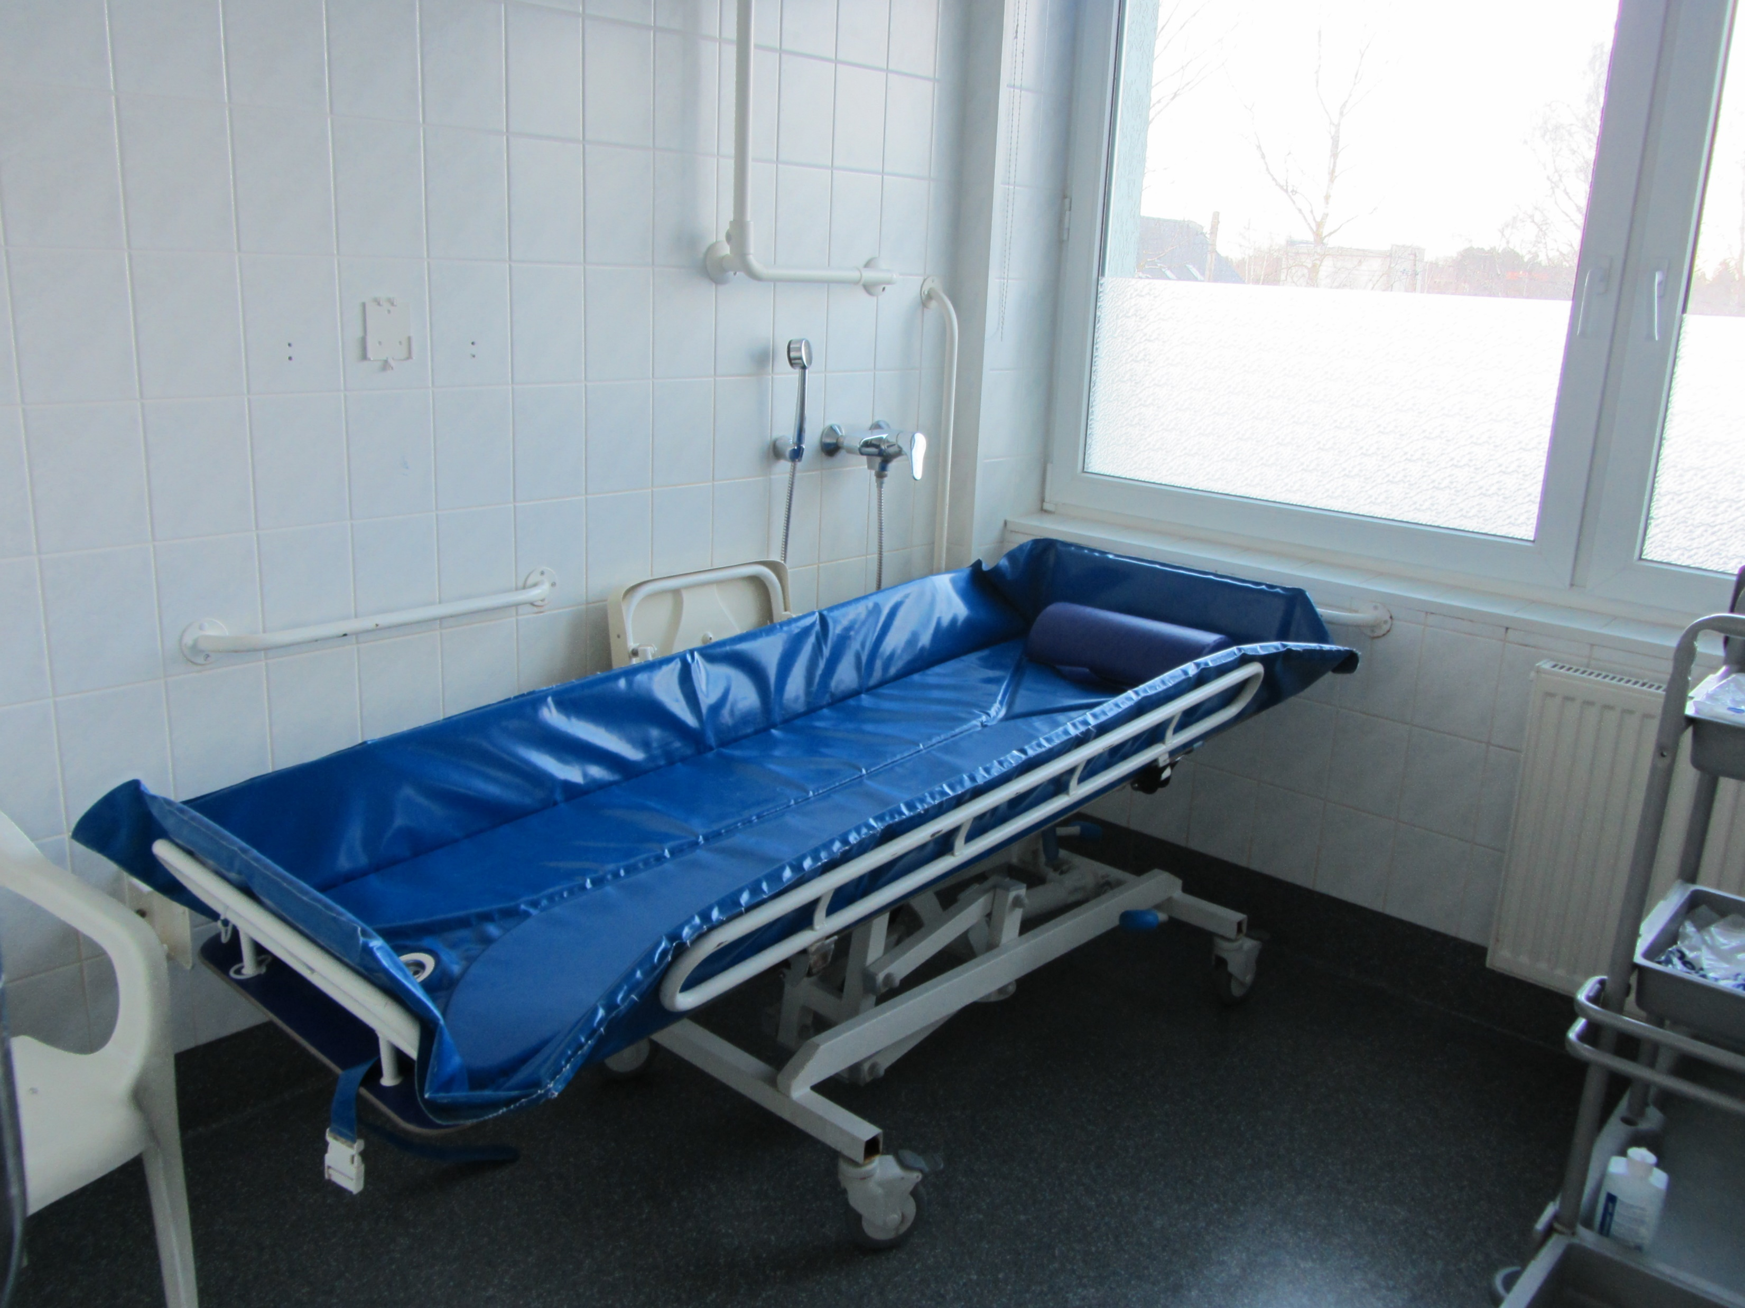

Slide 17
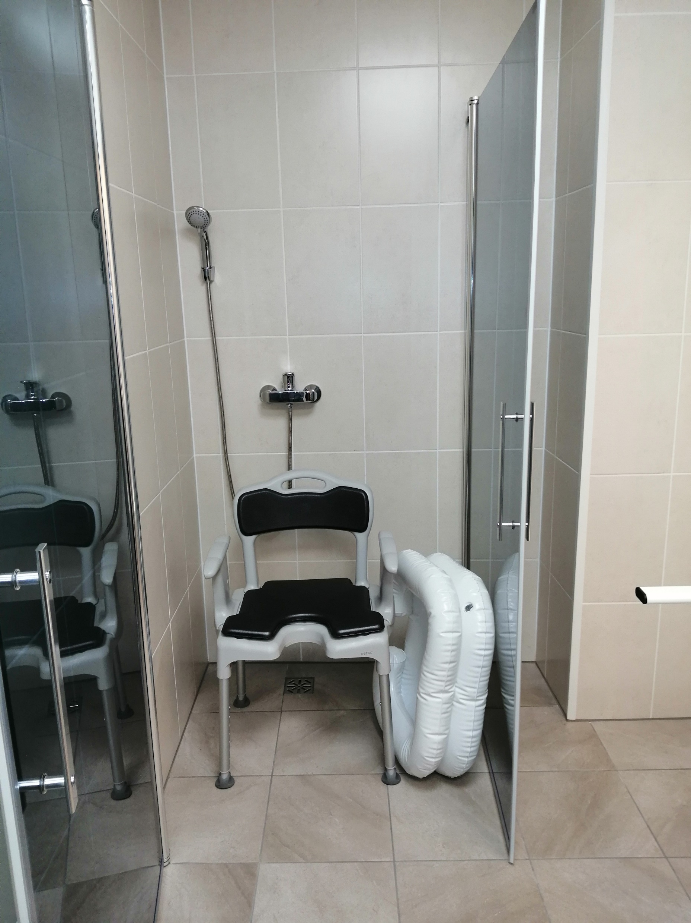
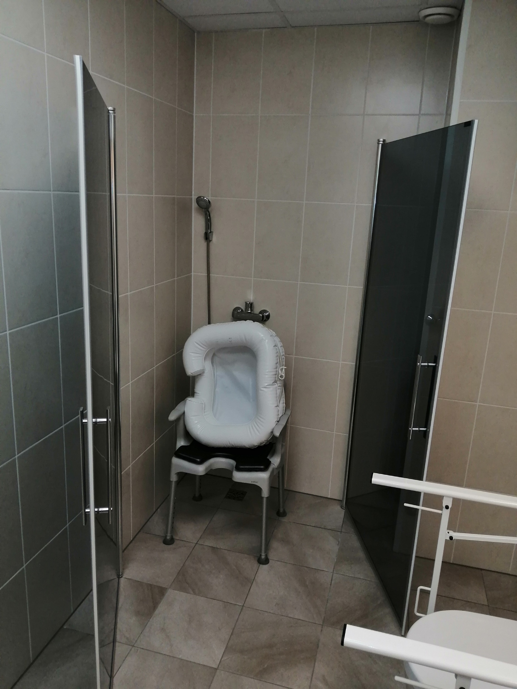

Slide 18
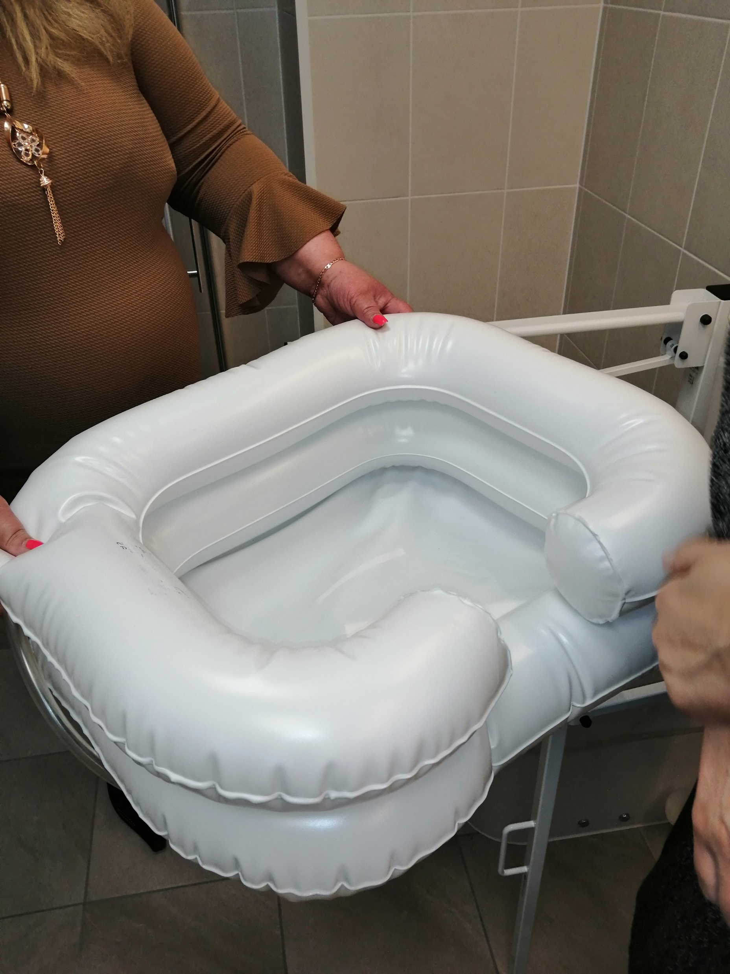
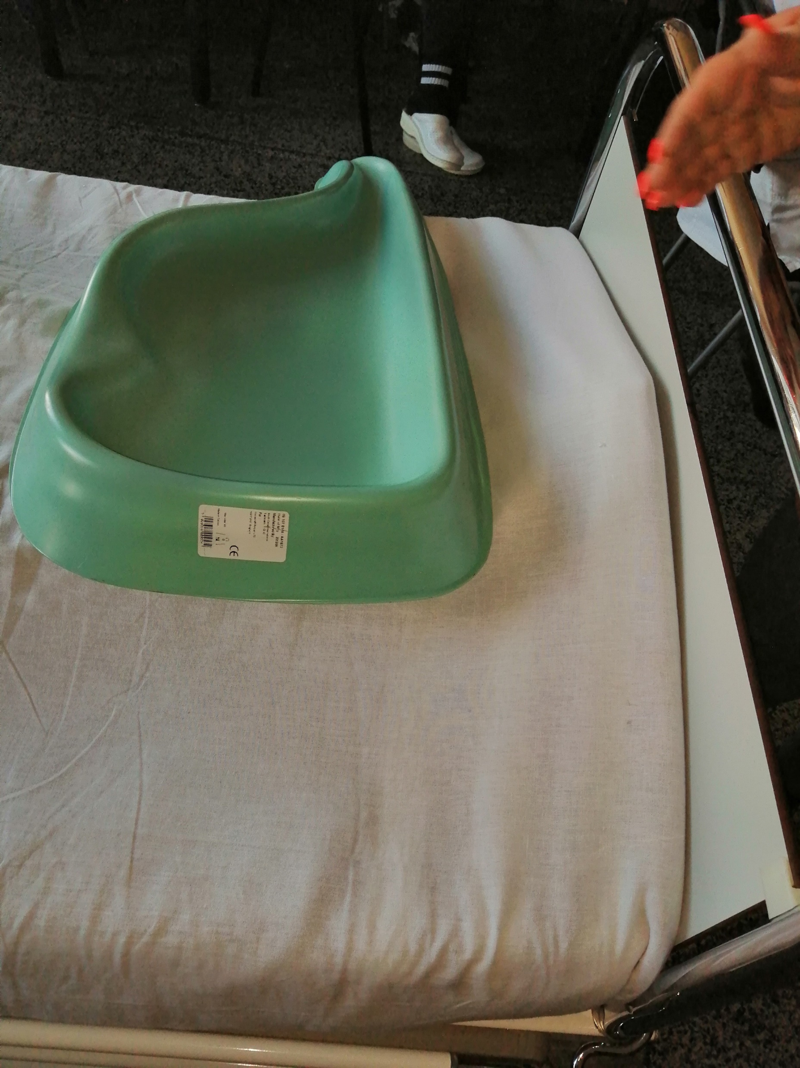

Slide 19
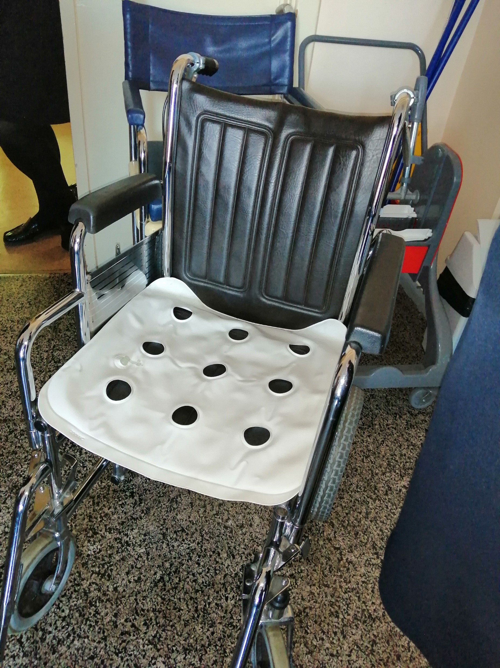

Slide 20
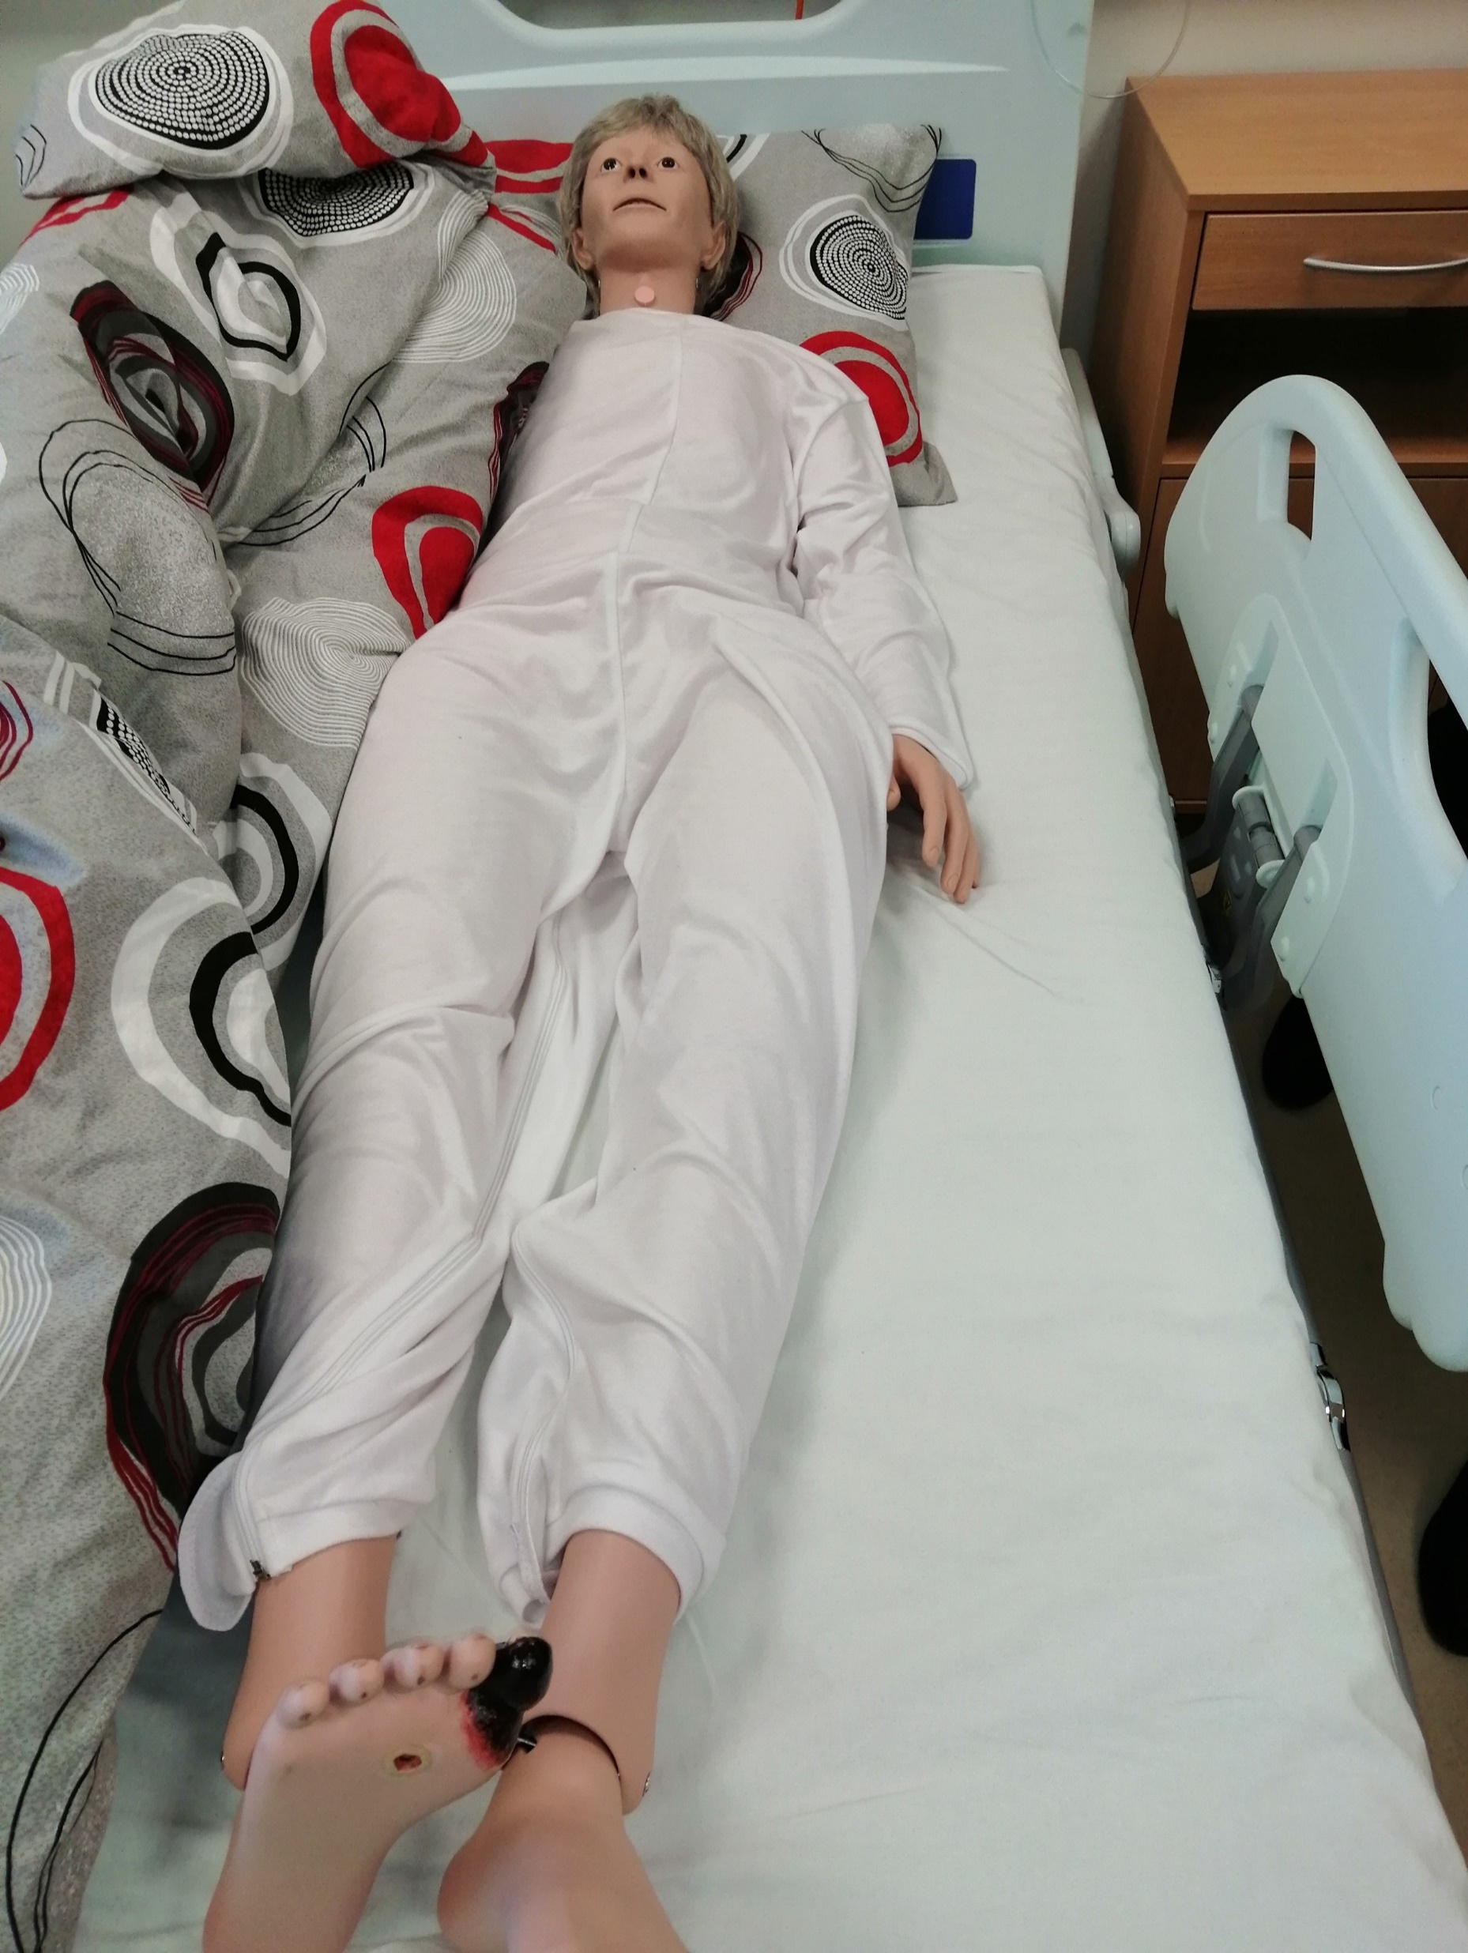
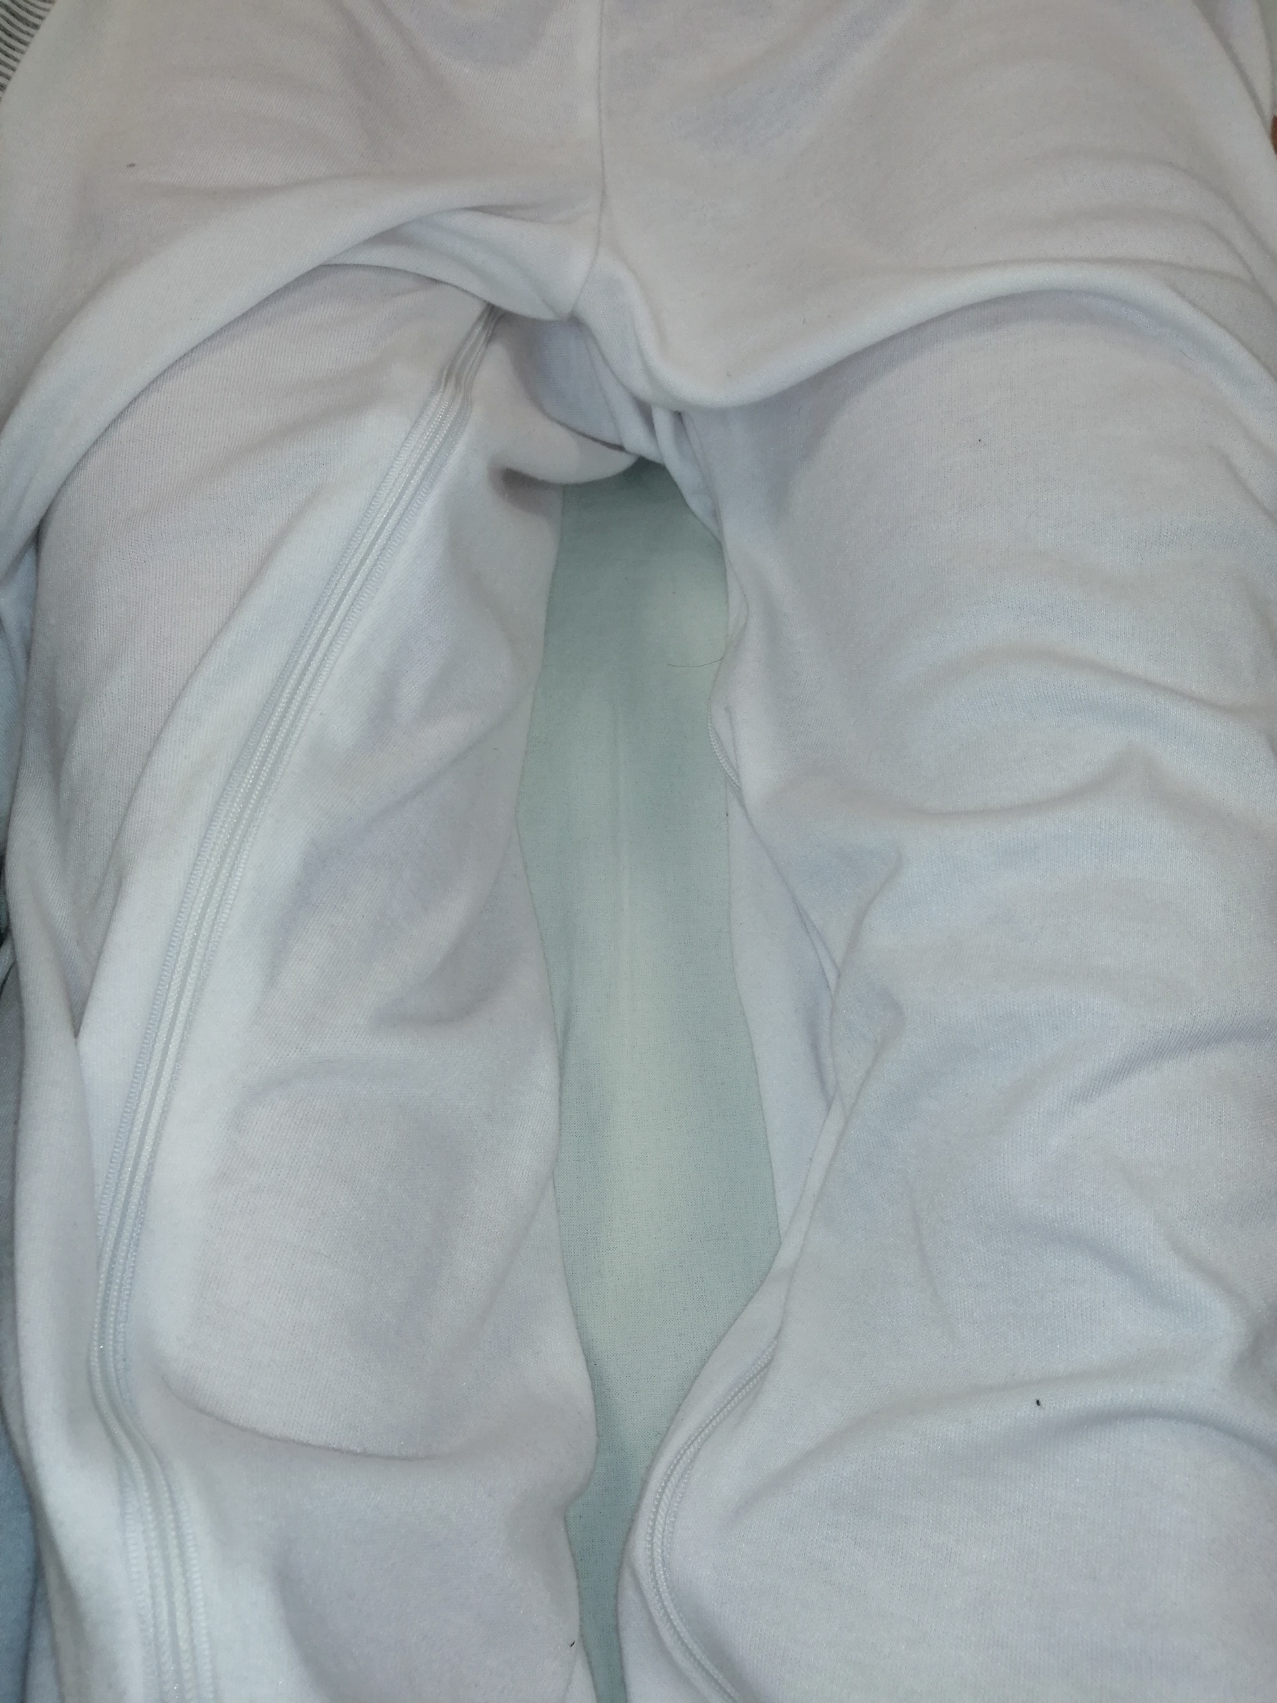

Slide 21
Ēdināšana
Diēta
Ēdiena forma (smalcināts, blenderēts)
Ēdināšanas veids (patstāvīgi, palīdzība (kāda), ar ergonomisko trauku palīdzību, zondes ēdināšana)
Poza ēdināšanas laikā (sēdus pie galda, sēdus gultā ar muguras balstu, guļus 30º ∢)
Šķidruma uzņemšana (daudzums, trauki)
Dokumentē apēstā ēdiena un uzņemtā šķidruma daudzumu

Slide 22
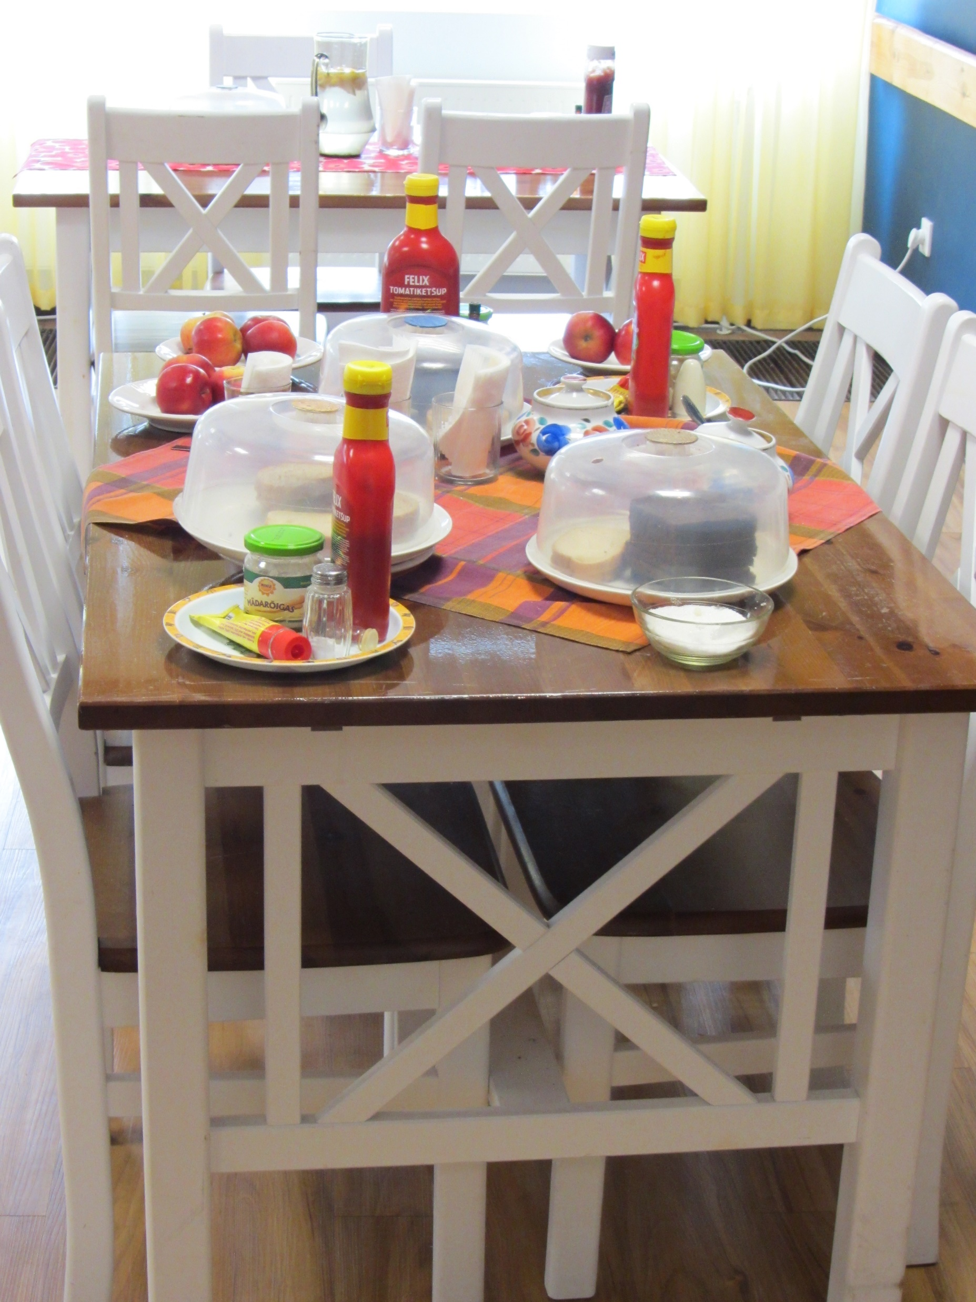

Slide 23
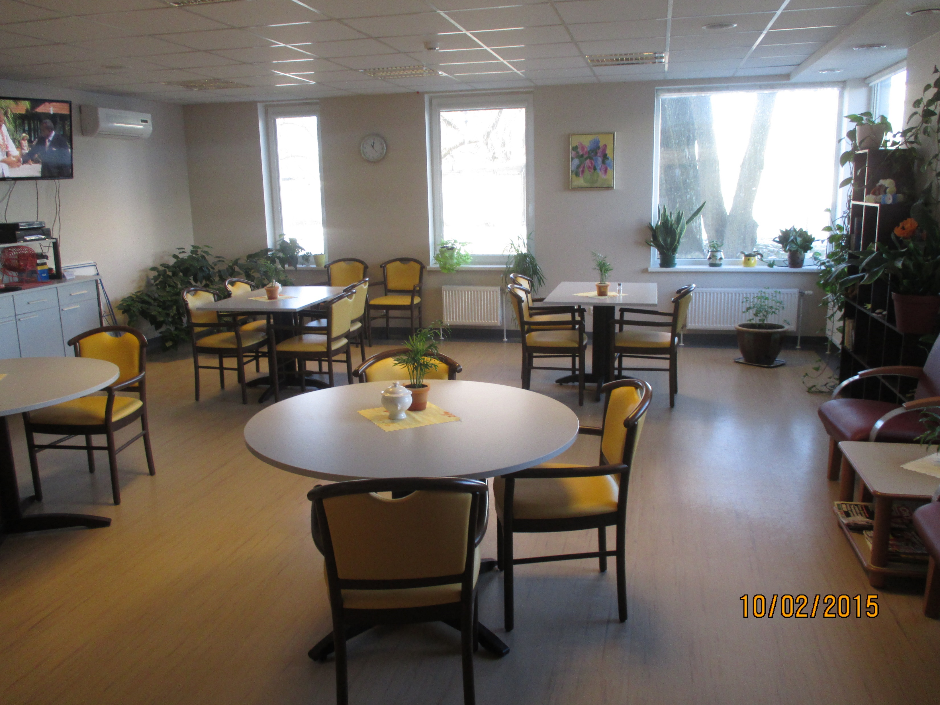

Slide 25
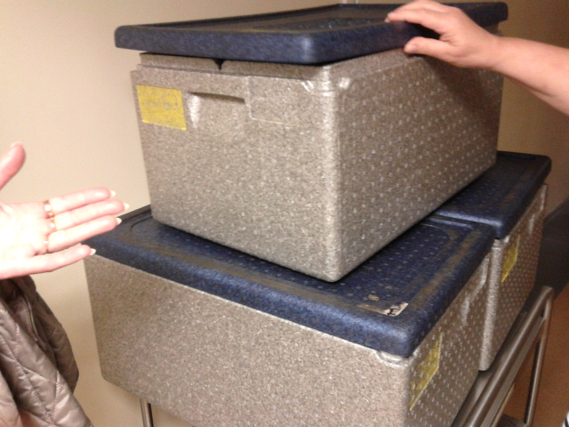

Slide 26
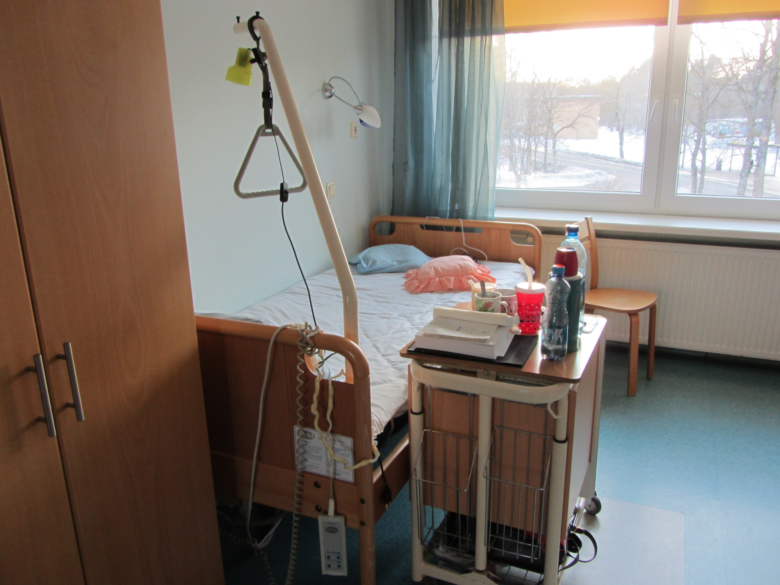
Dzīvojamās istabas

Slide 27
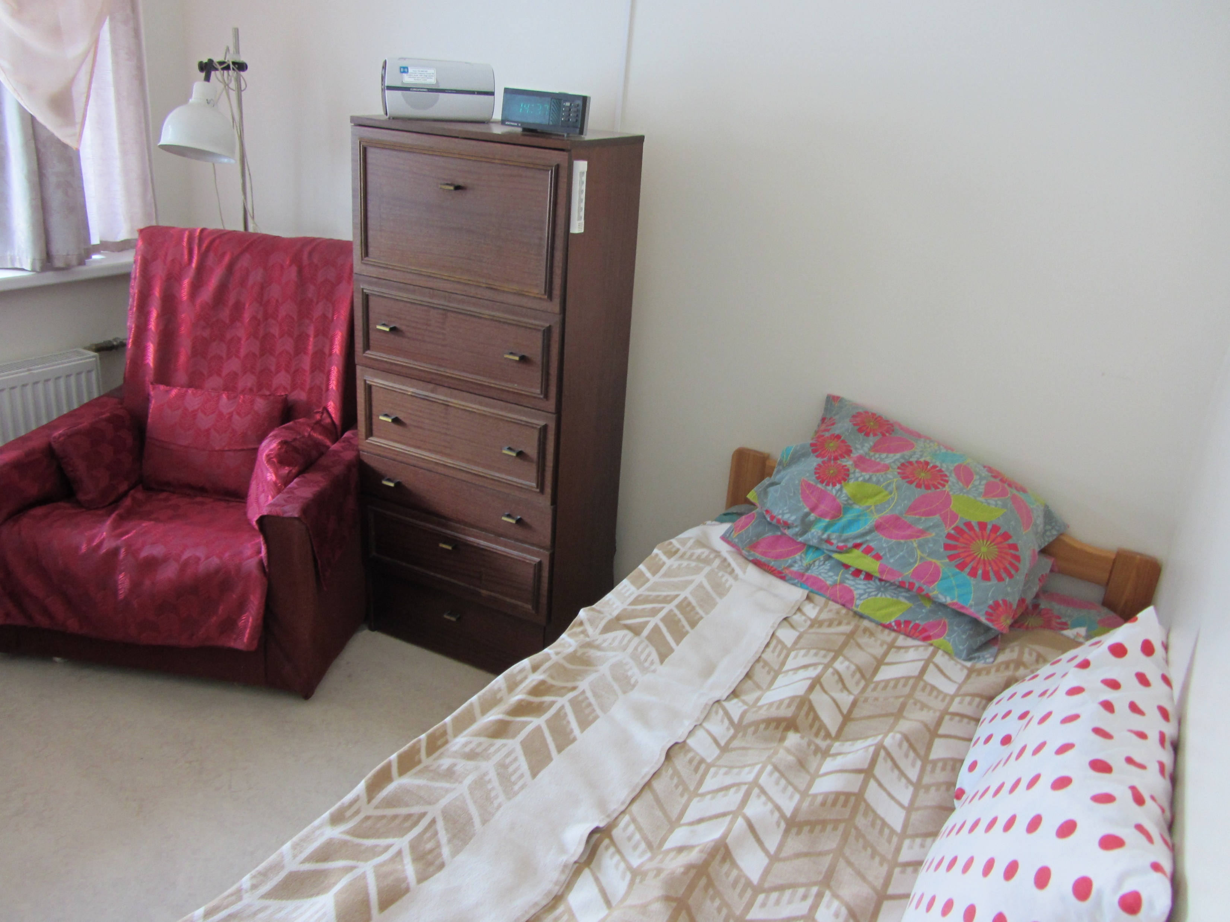

Slide 28
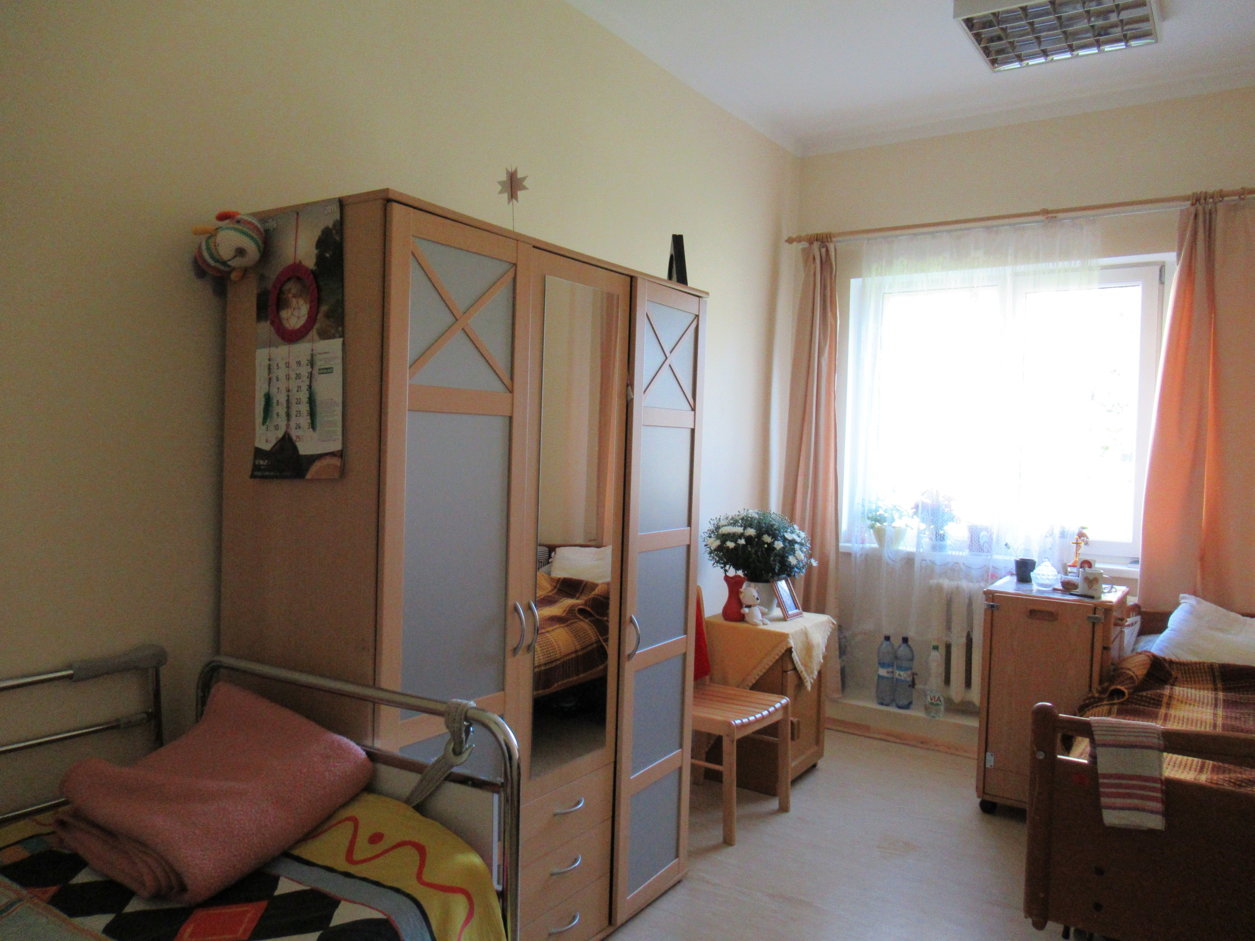

Slide 29
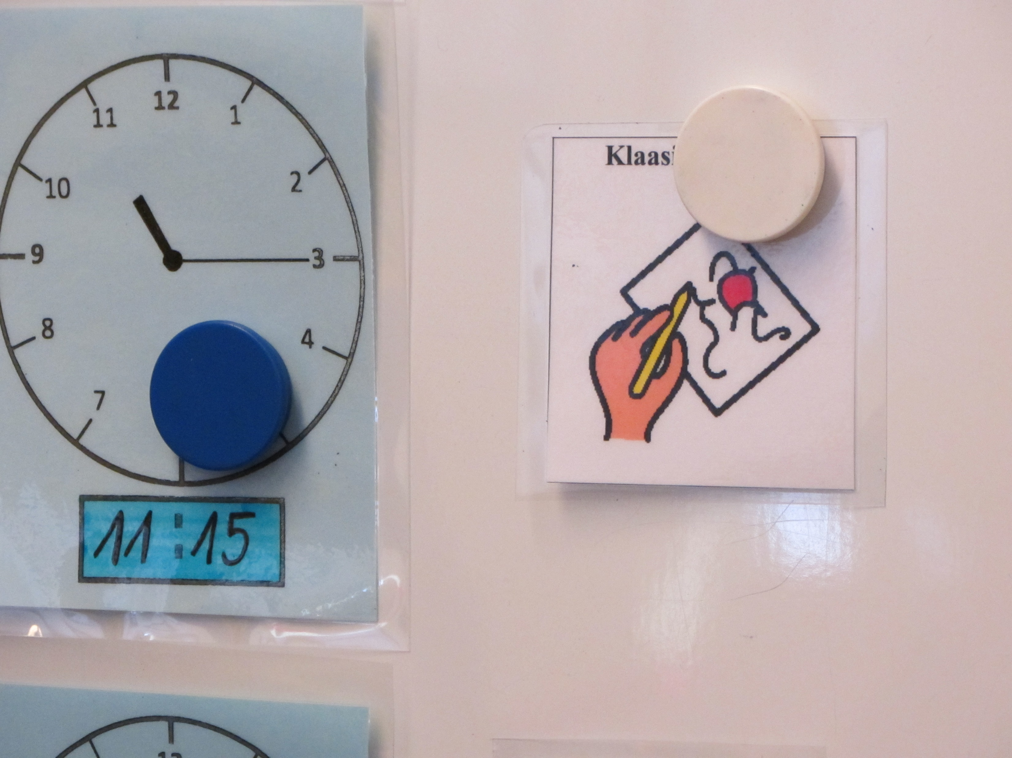
Alternatīvās komunikācijas elementi ikdienai

Slide 30
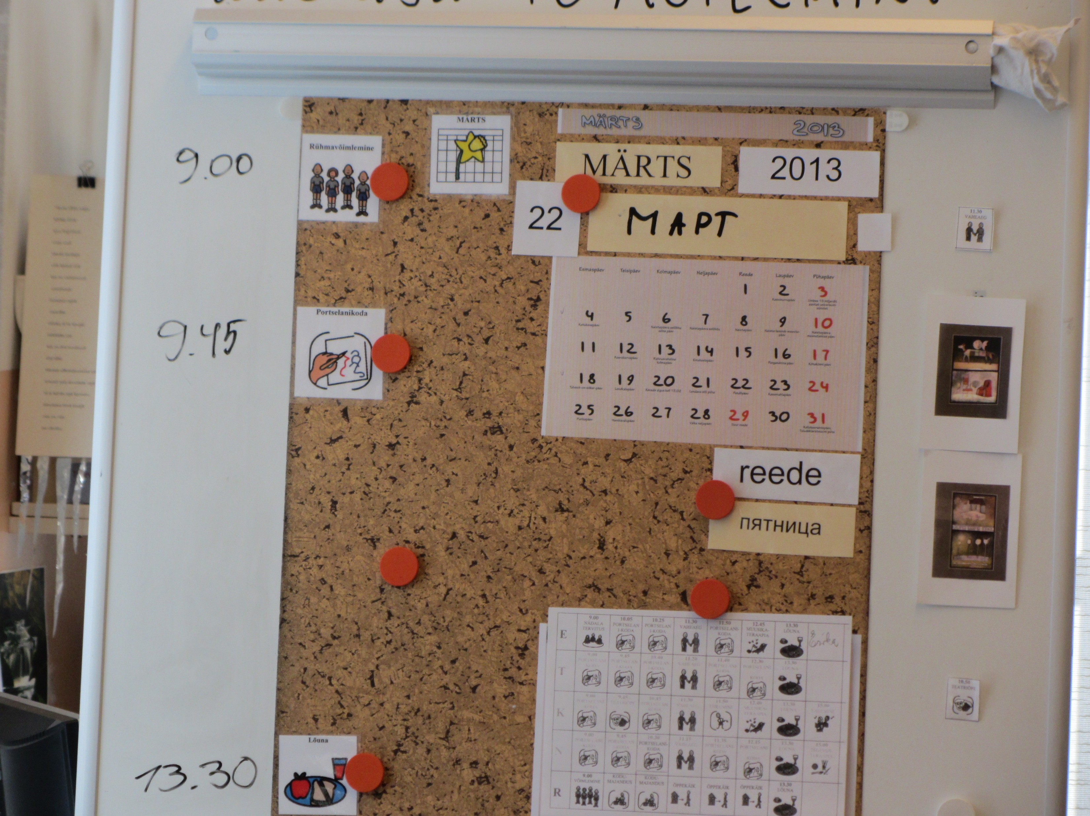

Slide 31
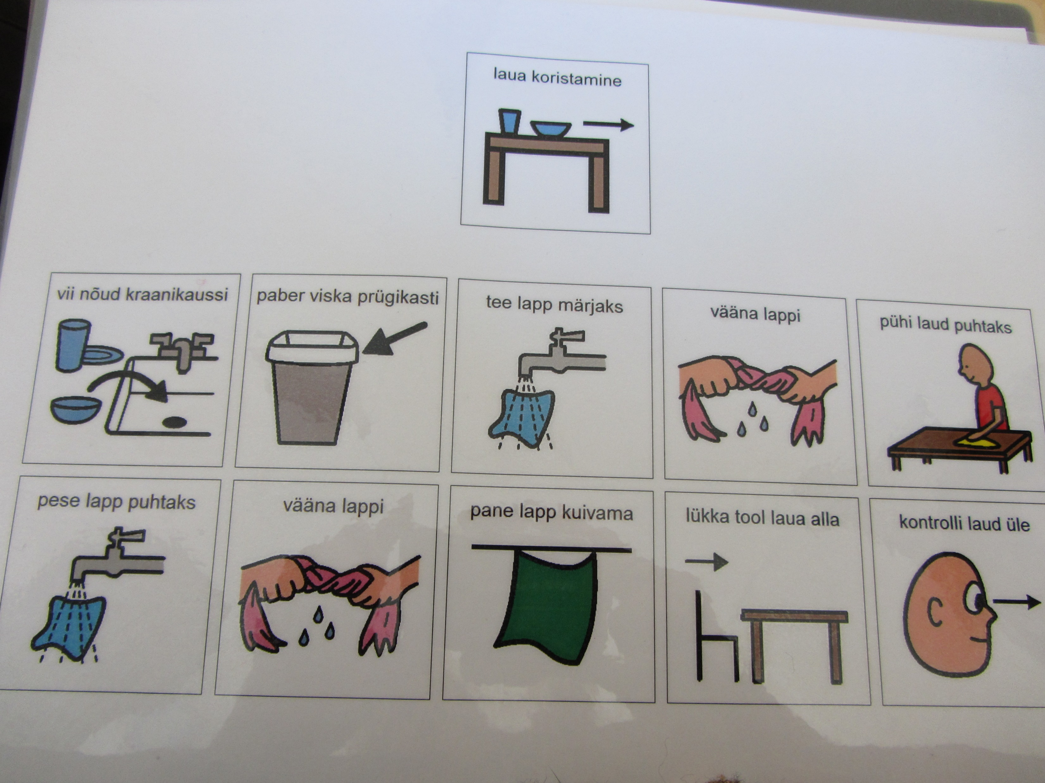
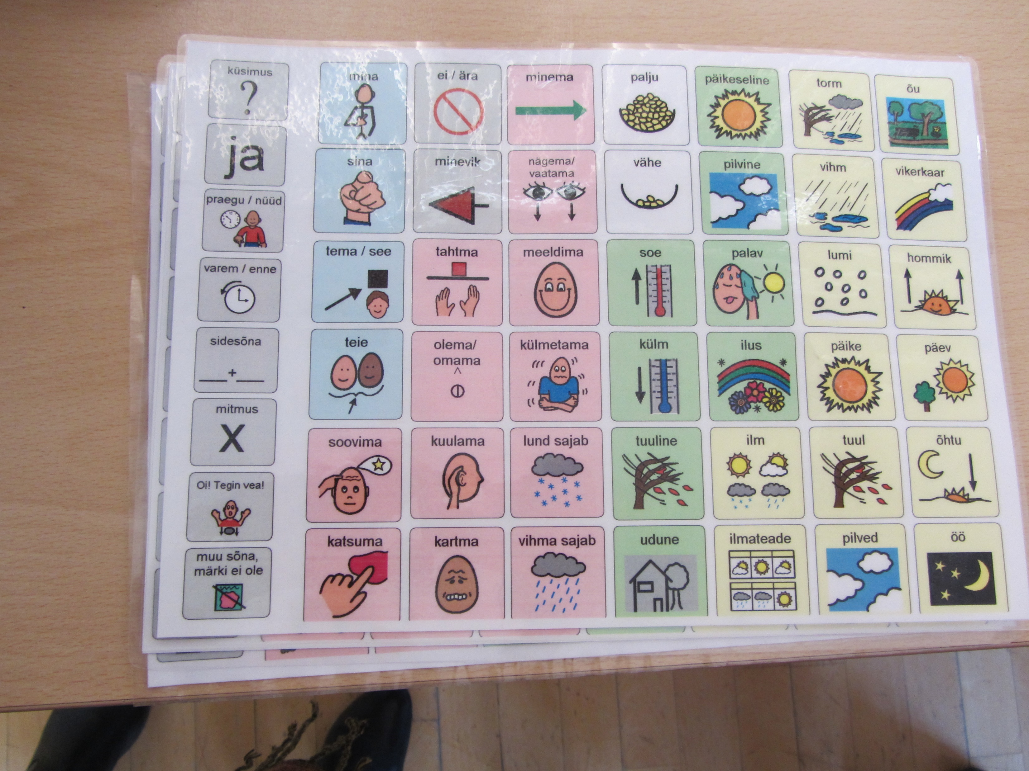

Slide 32
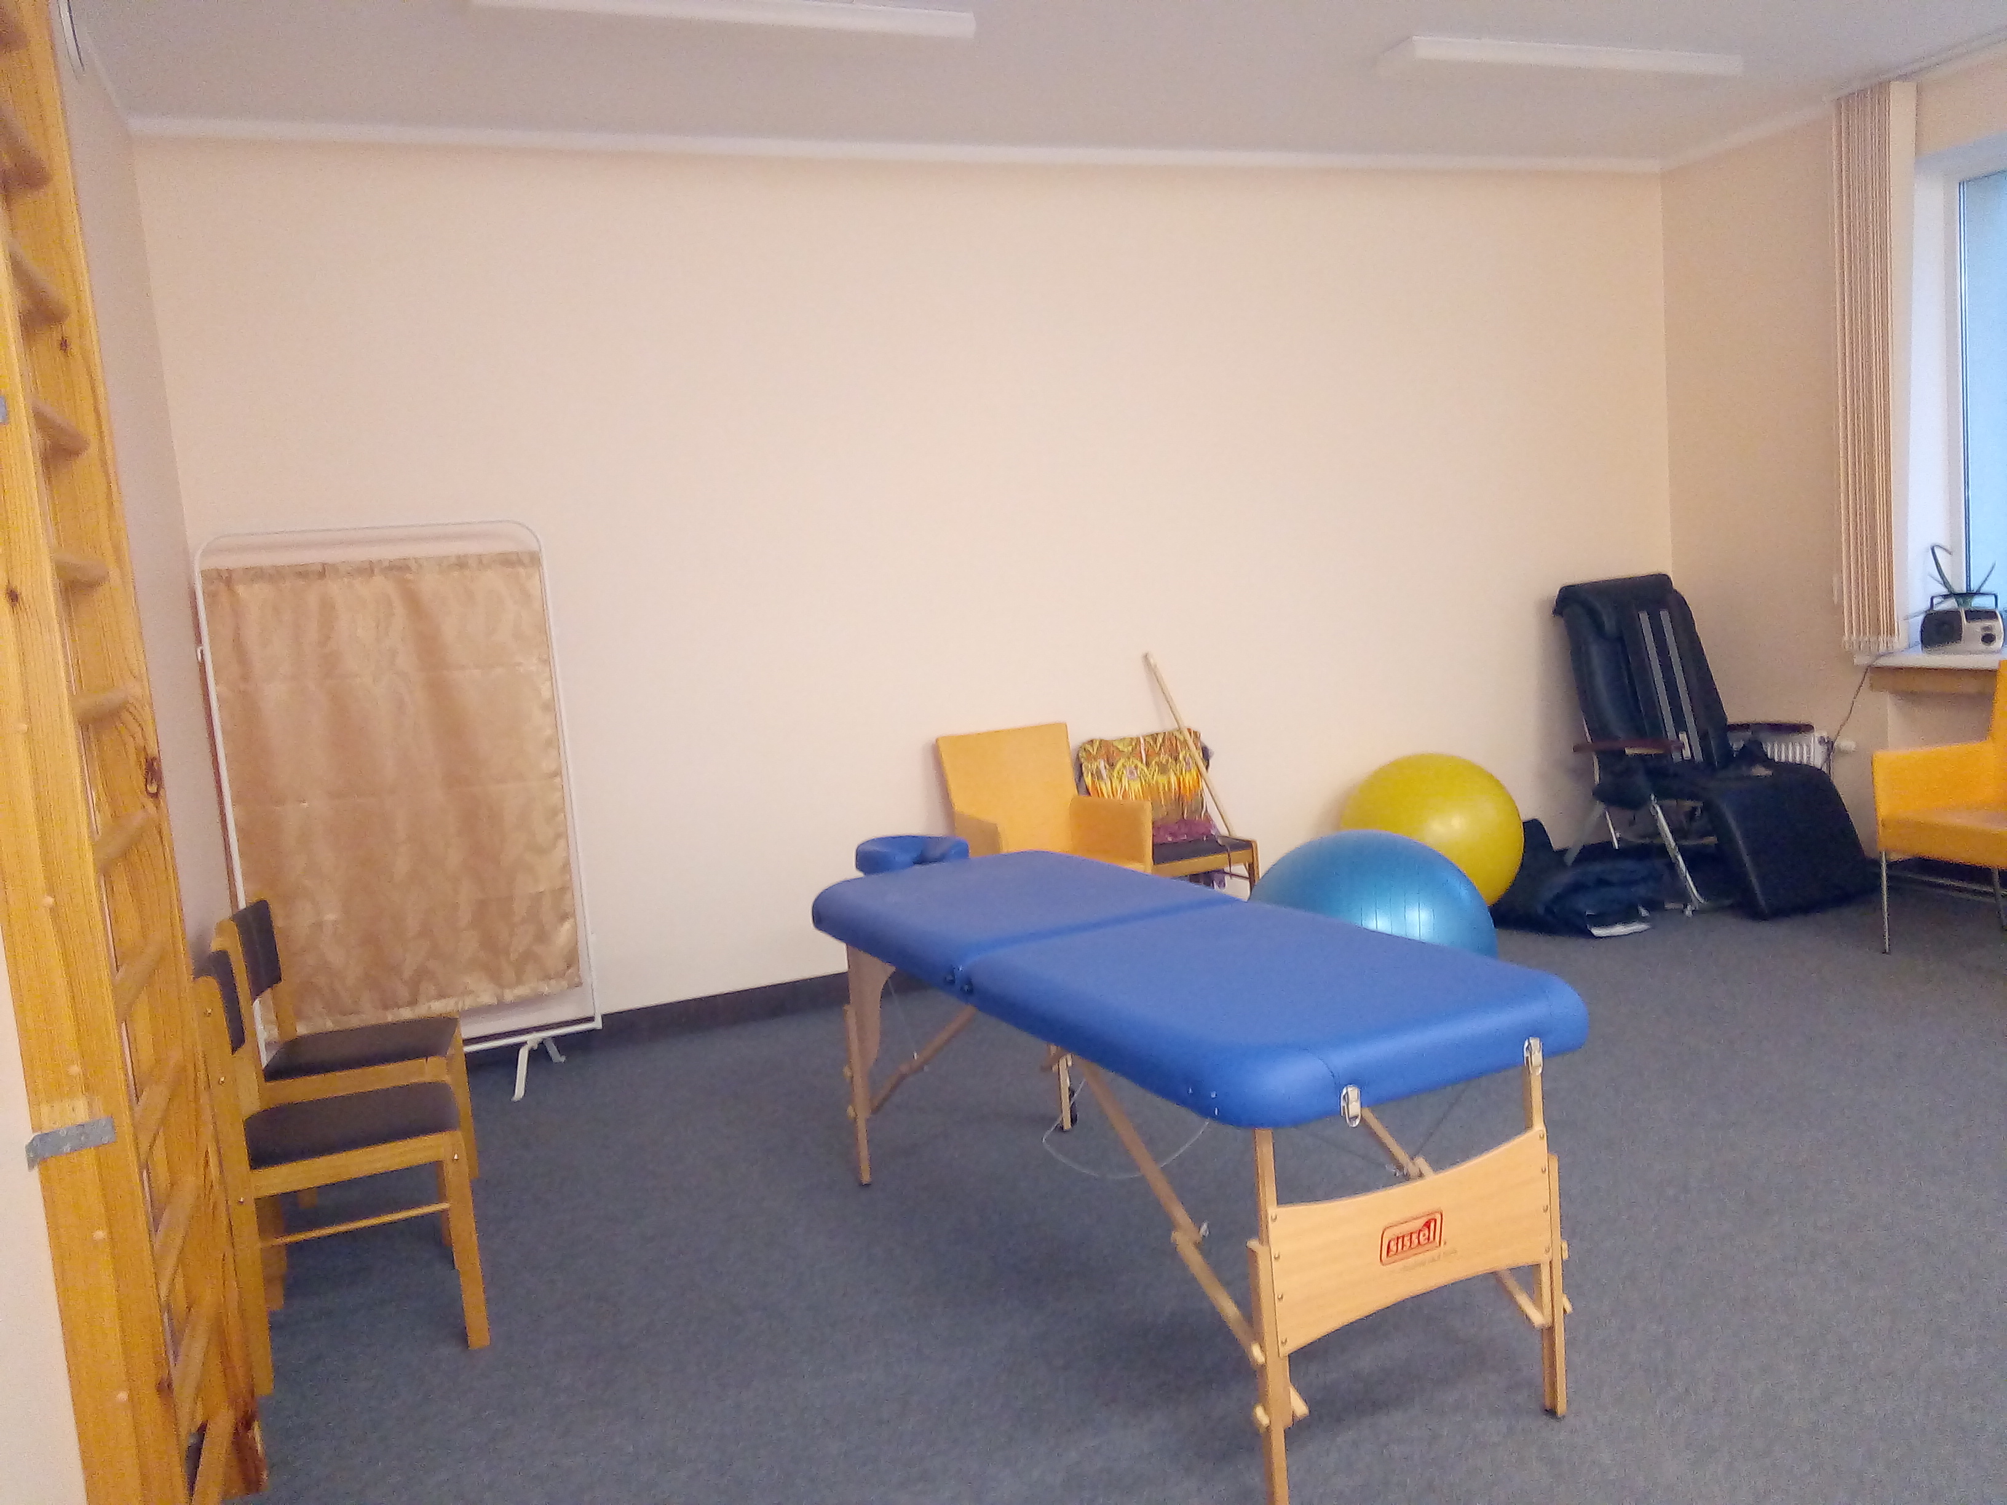

Fiziskās aktivitātes

Slide 33
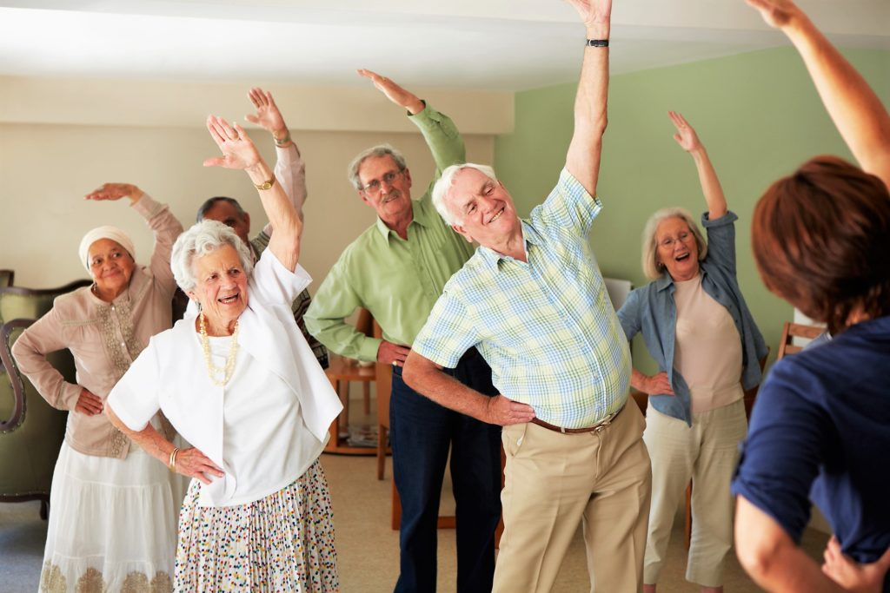
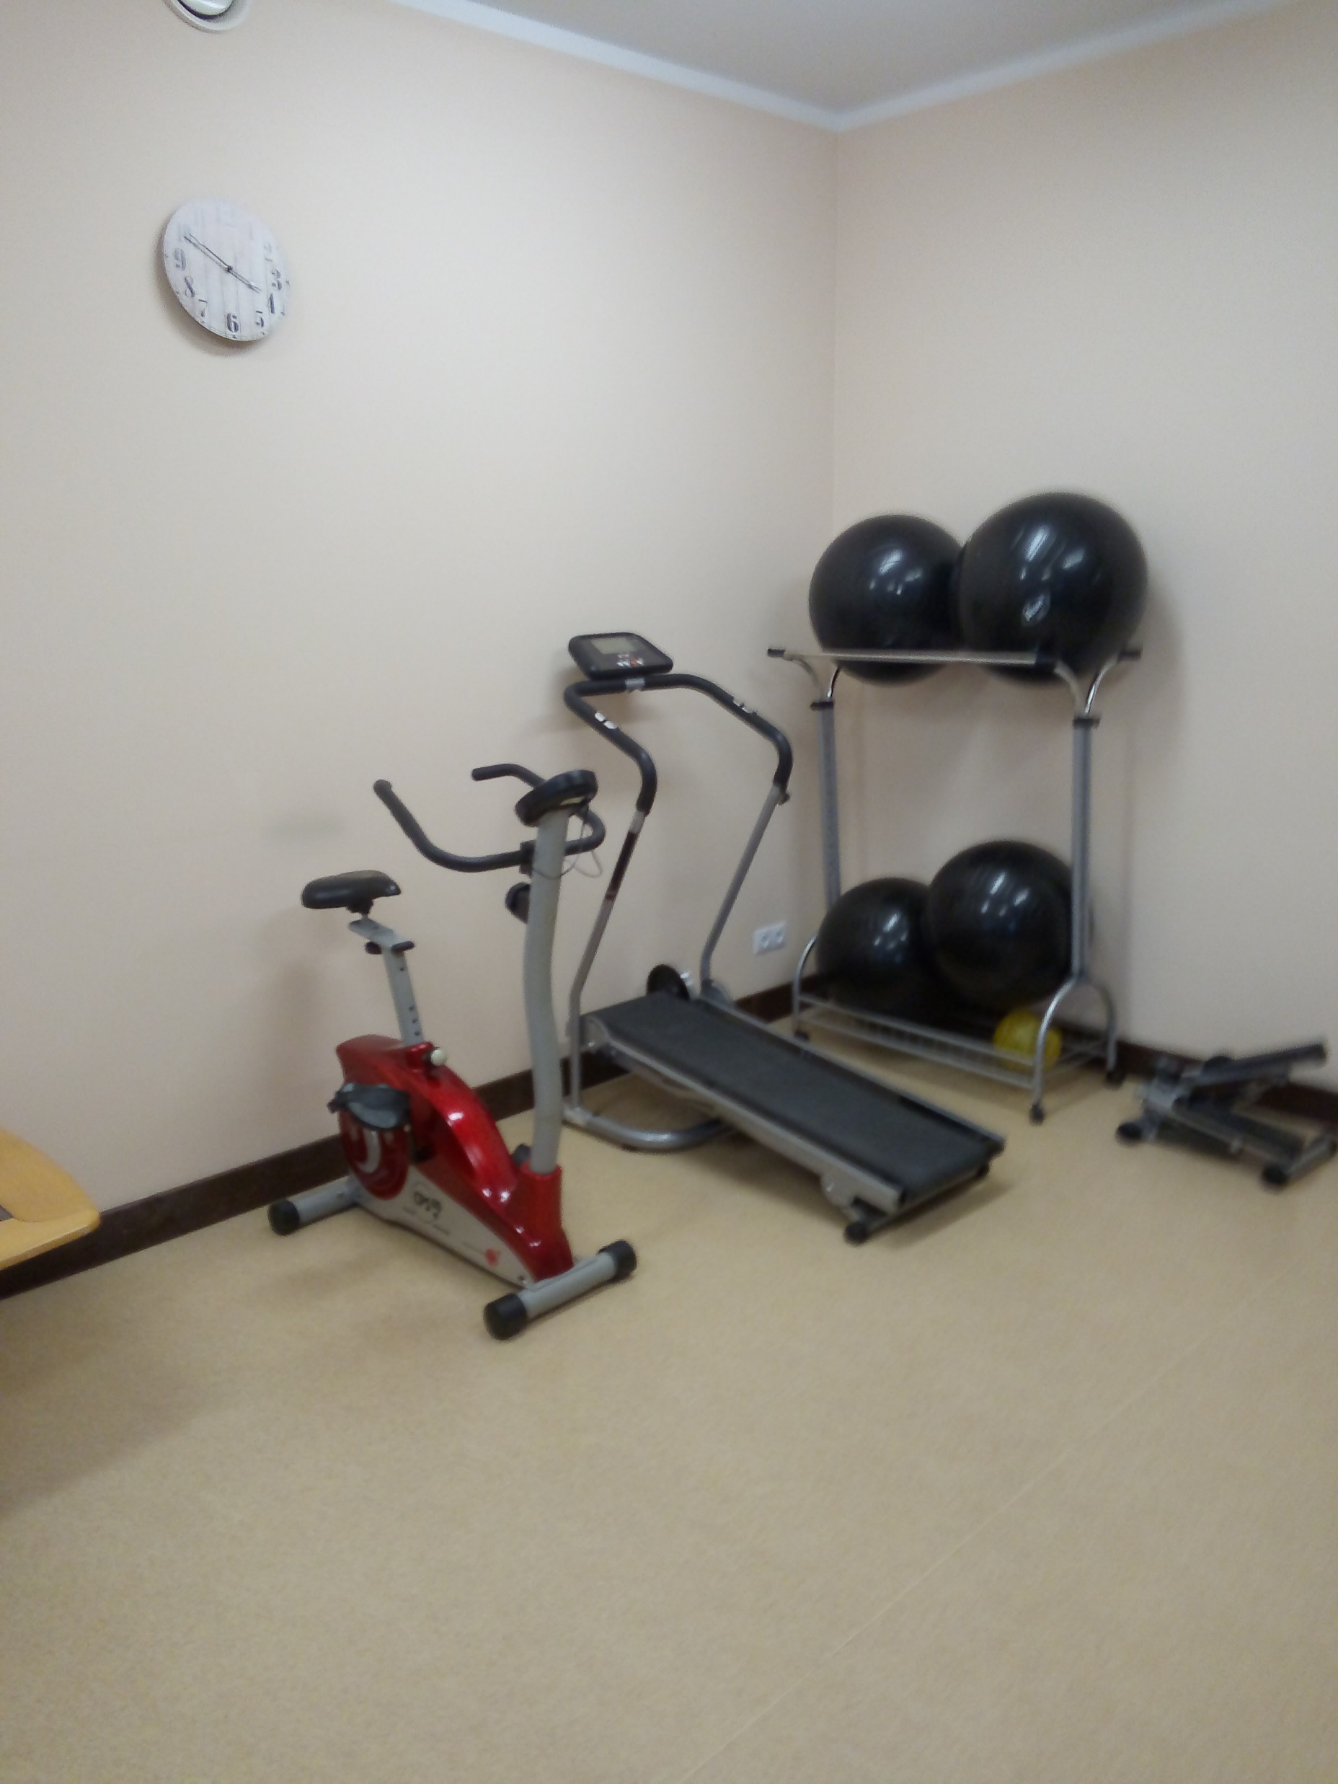

Slide 34
Pozicionēšana
Plāns - kad, kas, kā veic poziciocēšanu
Plāna izpilde, uzraudzība- veidlapas
Tehniskie palīglīdzekļi

Slide 35
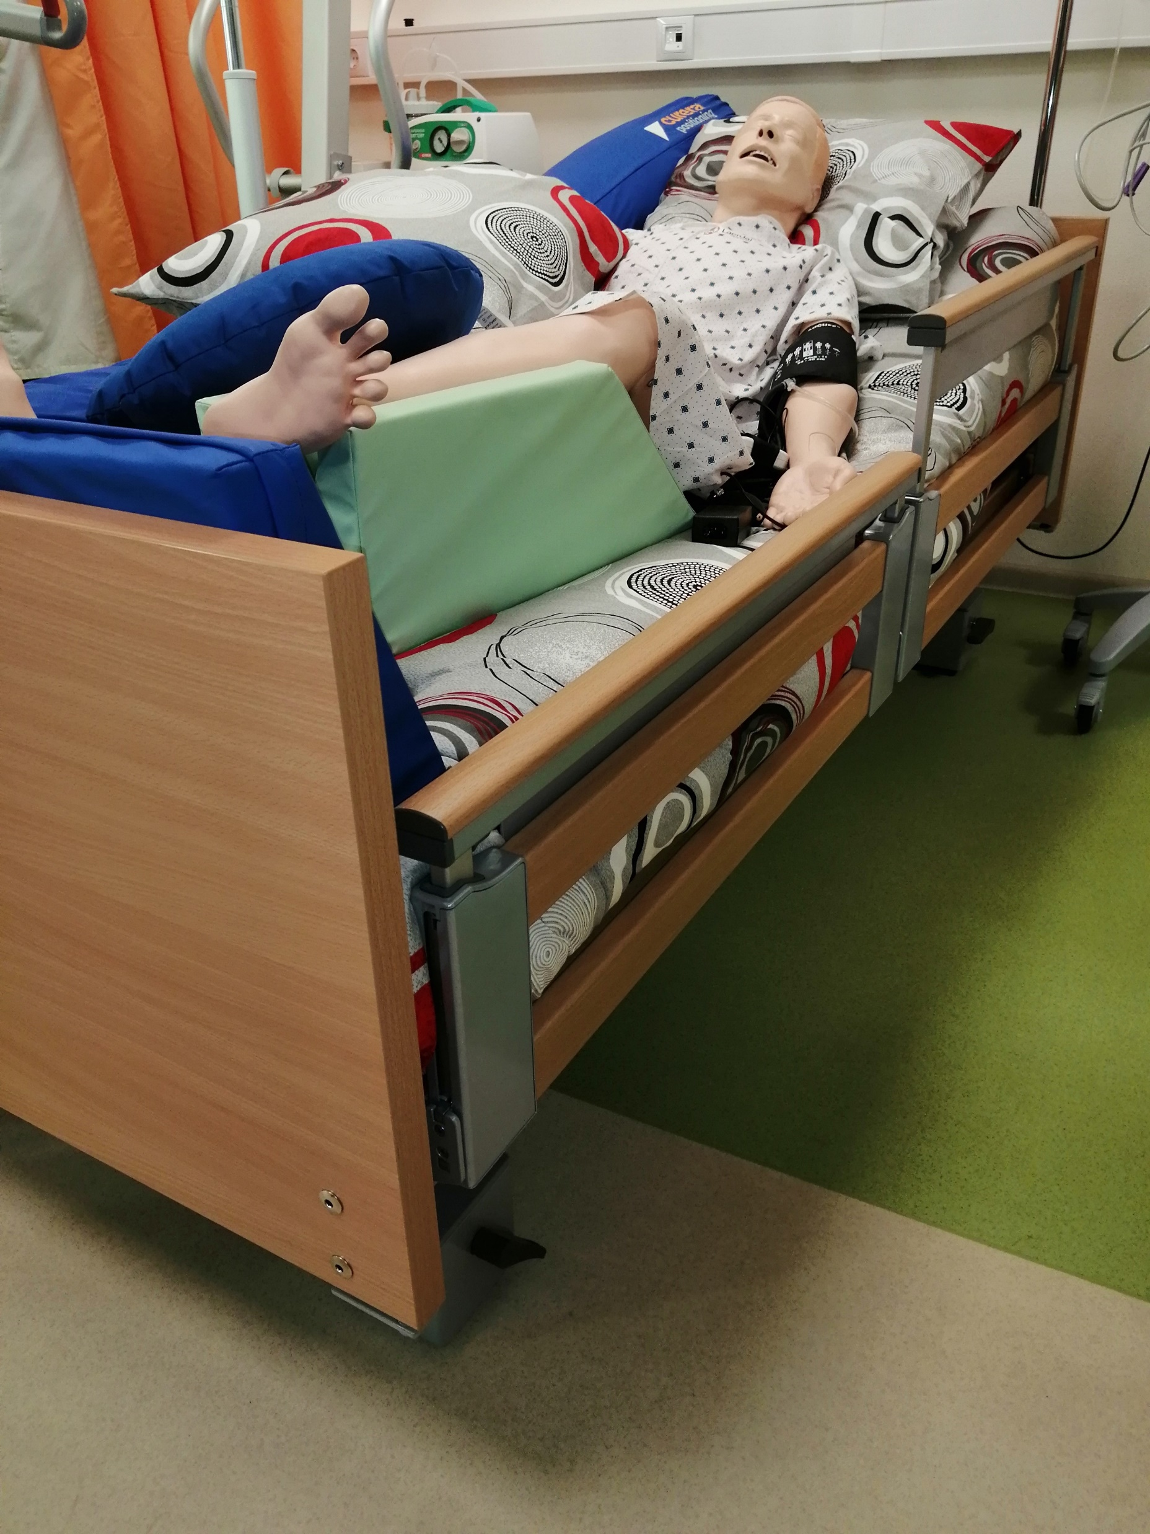
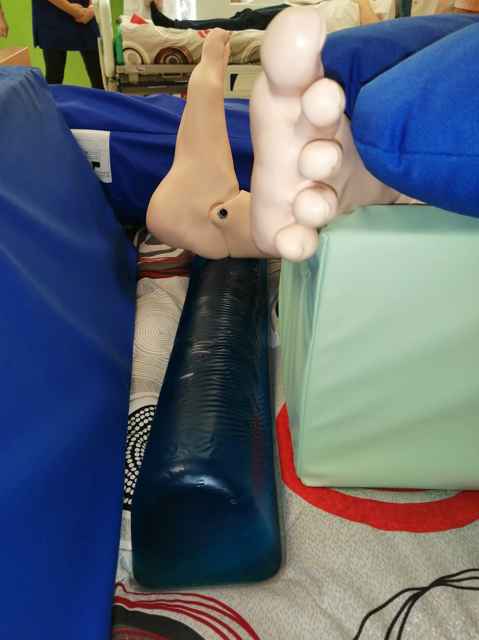

Slide 36
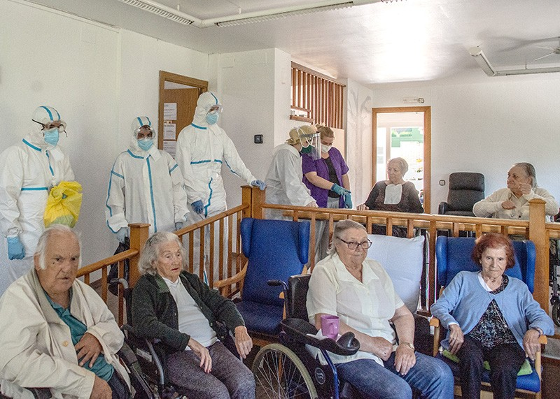

Slide 37
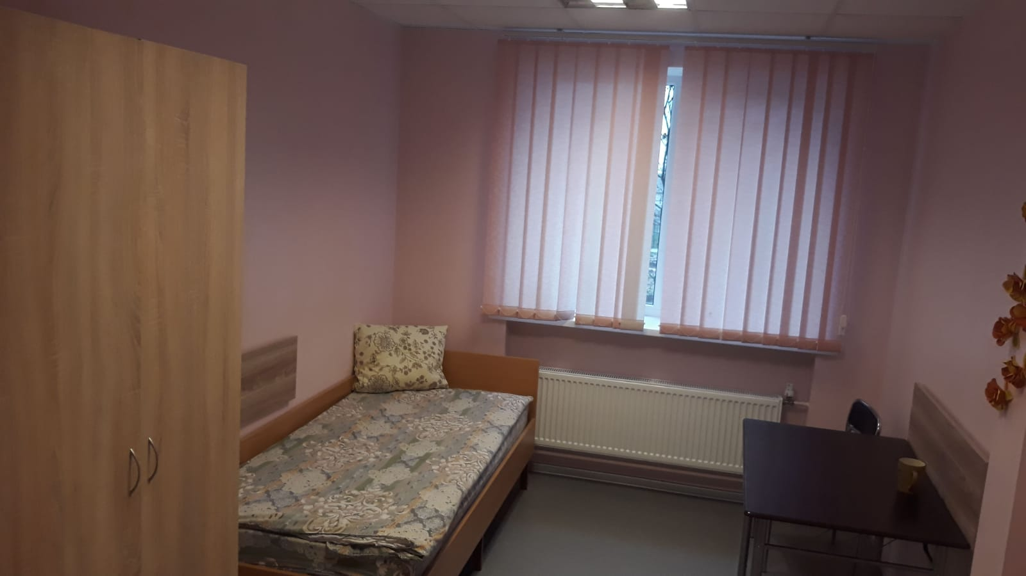

Karantīnas nodaļa izveidota atsevišķi 1stāvā, ar savu ieeju, sanitāro mezglu(tualete, duša). Personāls šai nodaļai ir savs, strādā māsu palīgi.

Slide 38



Slide 39


Slide 40
Paldies par uzmanību!

